Slide 1

{LET'S CONTEXT EVERYTHING}

Slide 2
Aula #4 - Let's Context Everything
High Order Components - HOC
Fragments
Context API
PropTypes
Componentes controlados e não controlados
Redux

Slide 3
{HOCs}

Slide 4
o que são HOCs?
é uma técnica avançada para reutilizar a lógica de um componente. Um padrão que surgiu no modo de composição do React. É uma função que recebe um componente e retorna um NOVO componente.

Slide 5
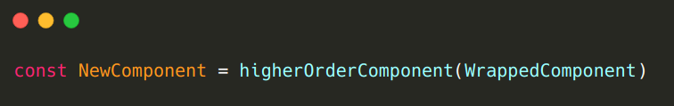

Slide 6
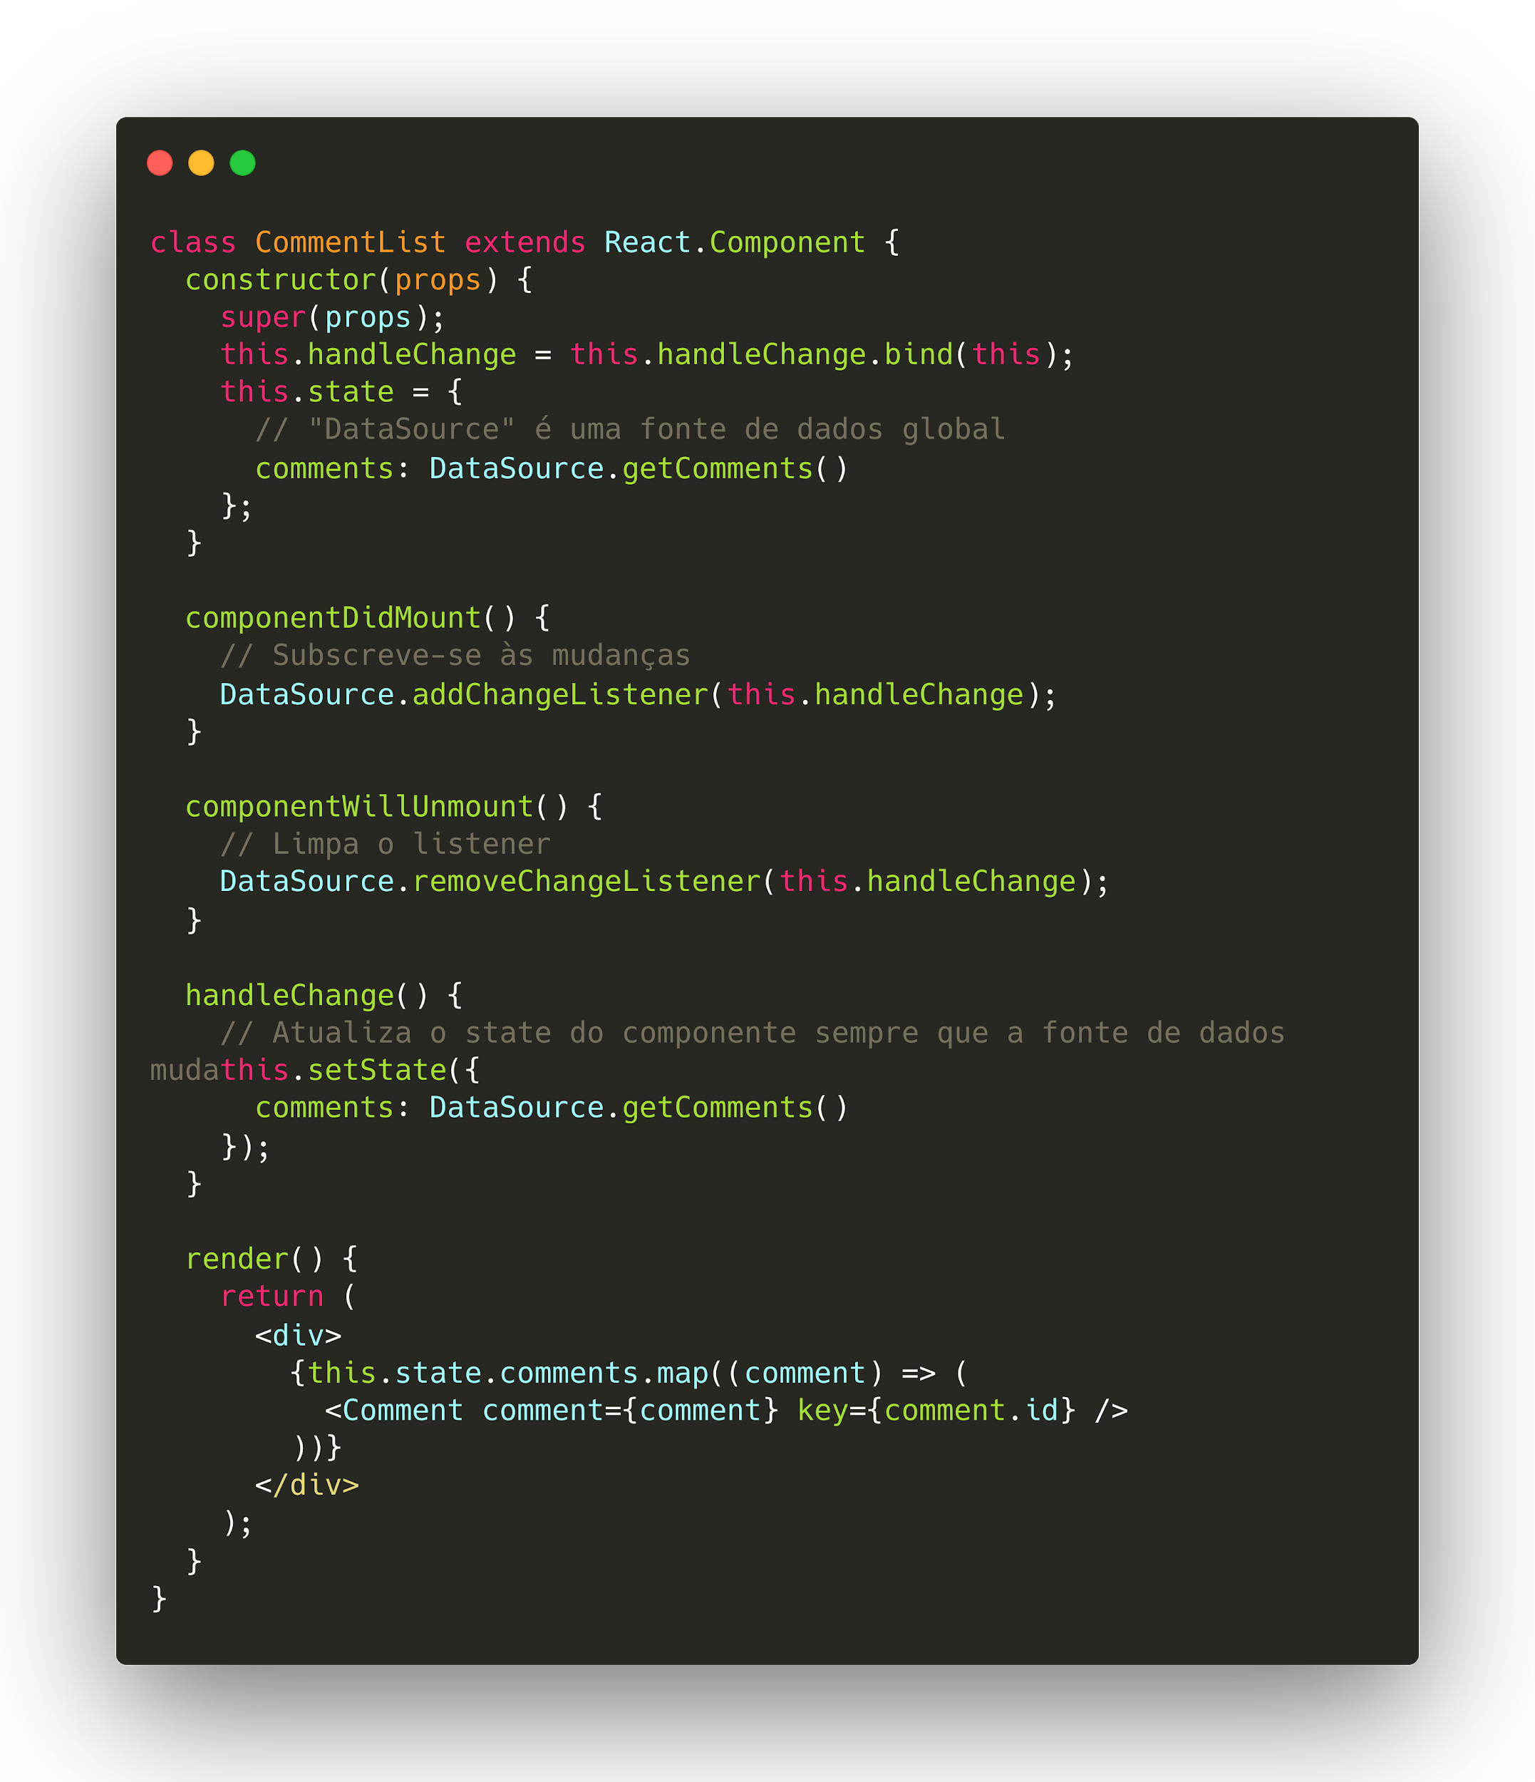
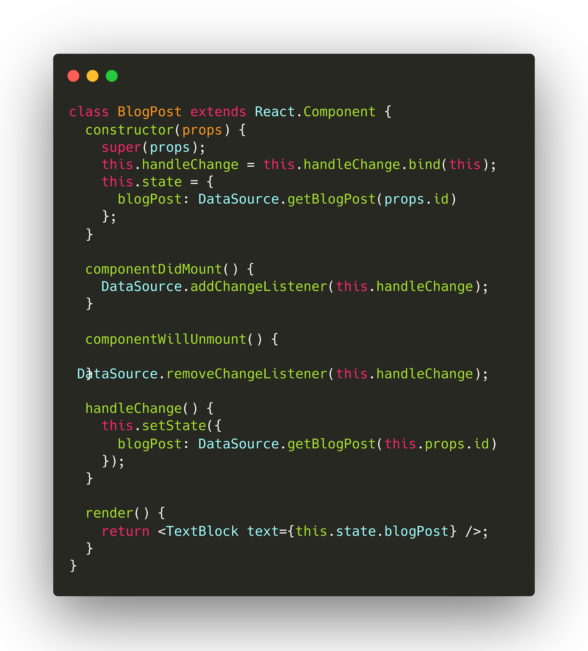

Slide 7
A parte lógica dos componentes são similares
Mesmo padrão de subscrever-se a DataSource e chamar setState
Esse mesmo padrão, em uma aplicação grande, pode se repetir várias vezes

Slide 8

A parte lógica dos componentes são similares
Mesmo padrão de subscrever-se a DataSource e chamar setState
Esse mesmo padrão, em uma aplicação grande, pode se repetir várias vezes
Podemos isolar a parte lógica com HOCs

Slide 9
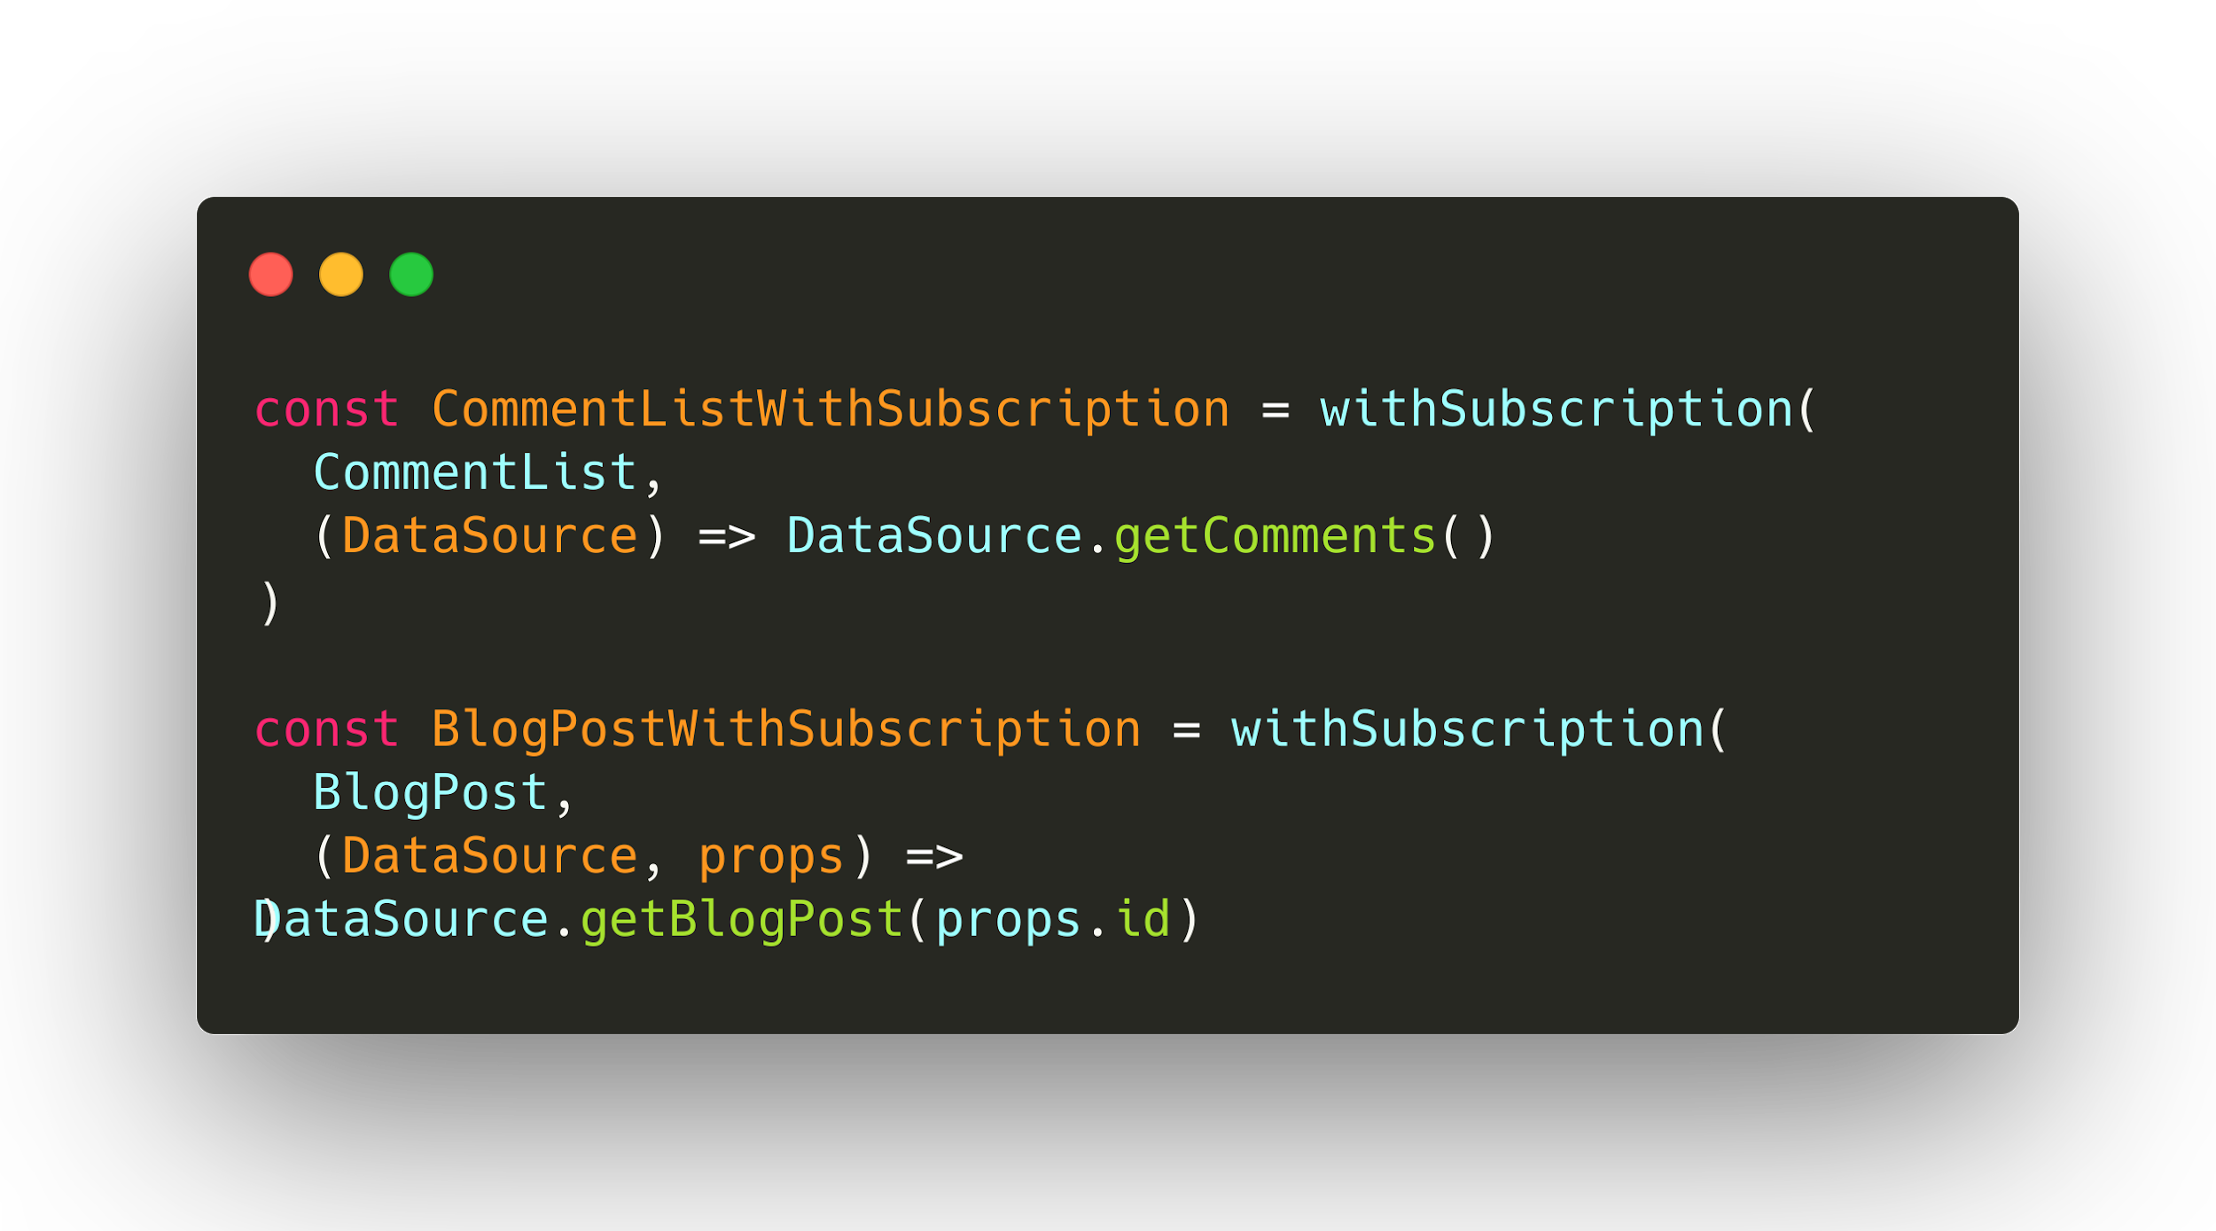
vamos criar uma função que criar componentes e executa toda a lógica com DataSource

Slide 10
vamos criar uma função que criar componentes e executa toda a lógica com DataSource
Componente encapsulado

Slide 11
vamos criar uma função que criar componentes e executa toda a lógica com DataSource
Componente encapsulado
Acessa DataSource

Slide 12
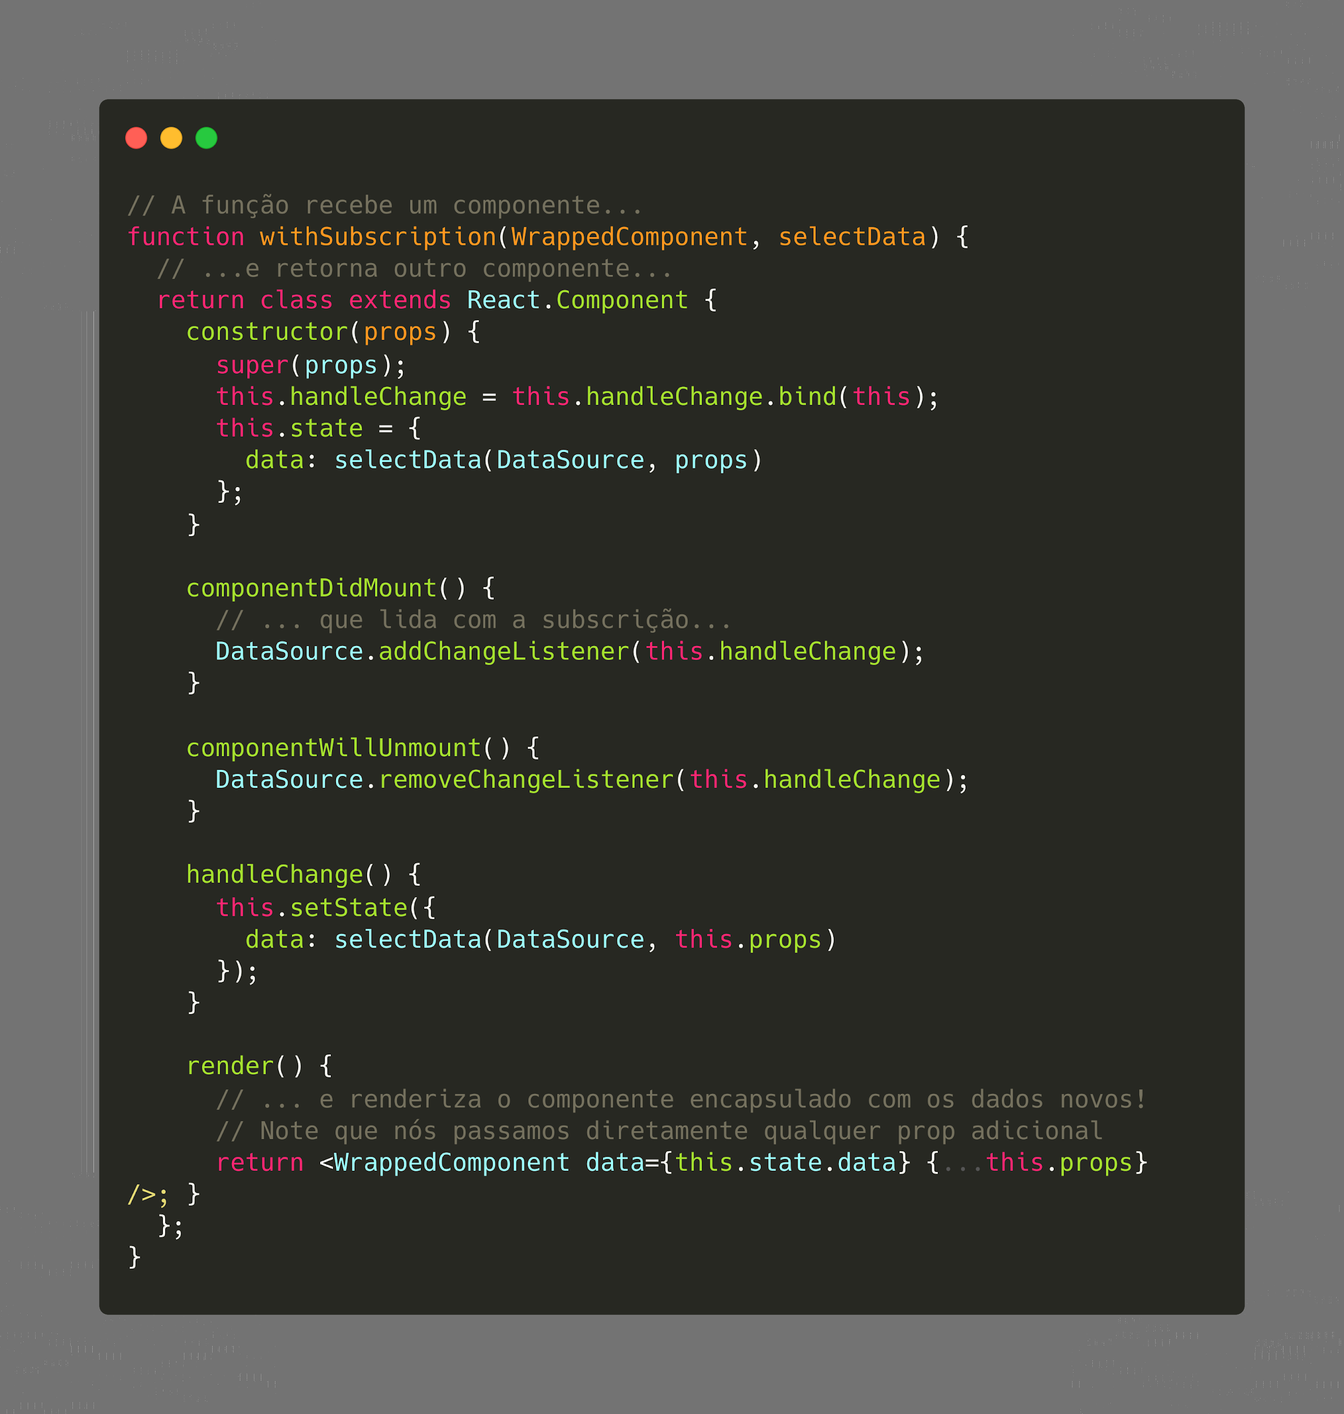

Slide 13
não mudamos o componente encapsulado
o componente encapsulado recebe todas as props necessárias e até mesmo não relacionadas ao HOC
Container componentes pattern
e é isso!

Slide 14
onde encontrar HOCs?
Redux
React Router
Formik
Apollo
Relay

Slide 15
{fragments}

Slide 16
o que são Fragments?
Um padrão comum no React para retornar múltiplos elementos. Fragments permitem agrupar uma lista de filhos sem adicionar nós extras ao DOM.

Slide 17
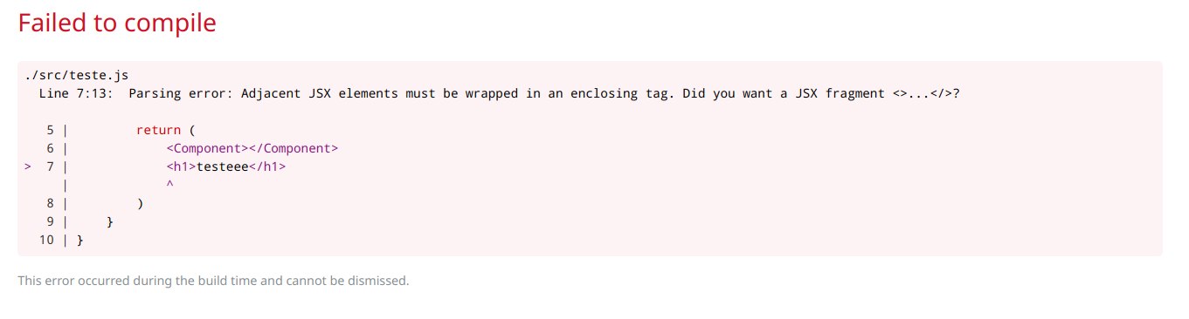
por que precisamos disso?

Slide 18
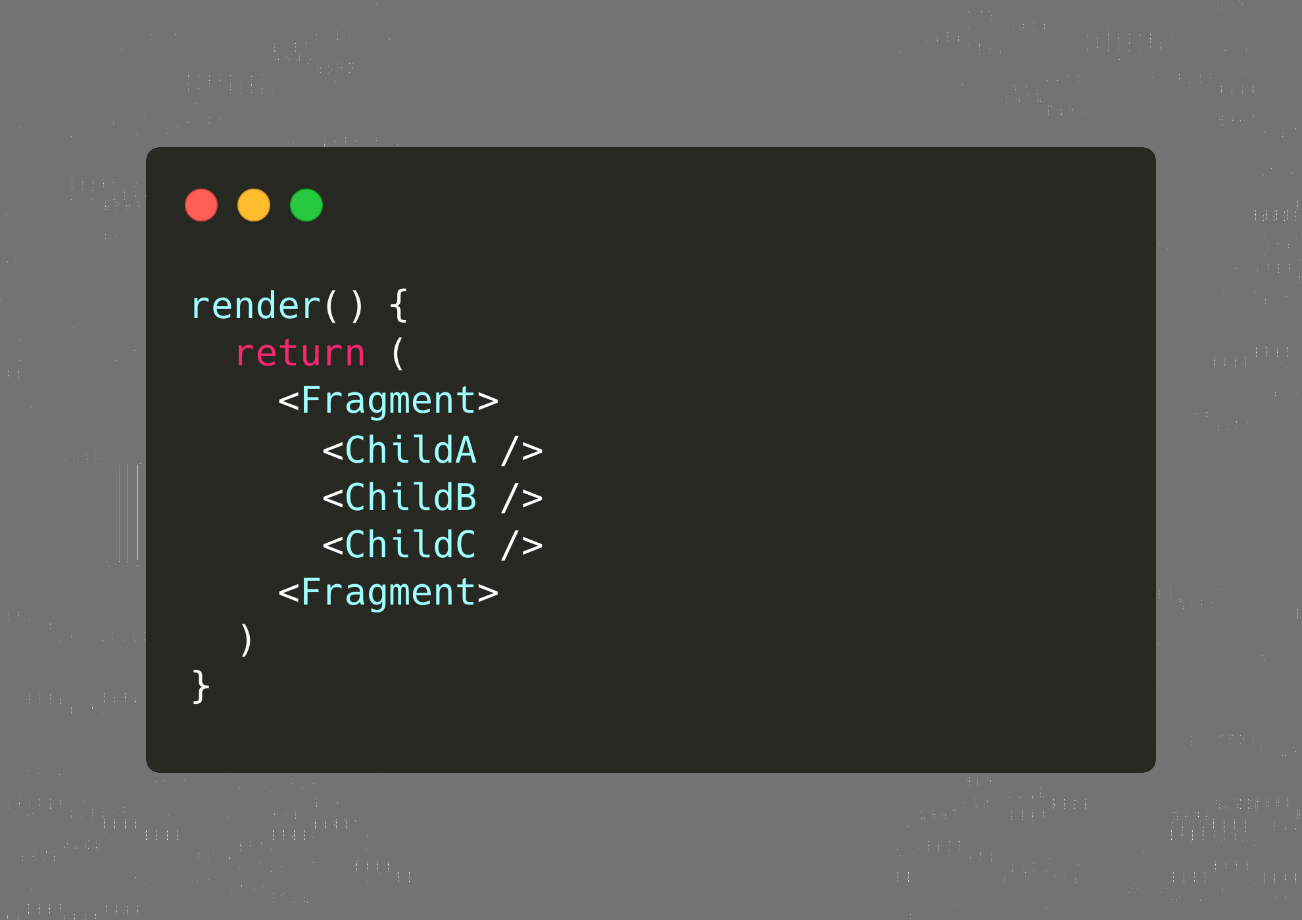
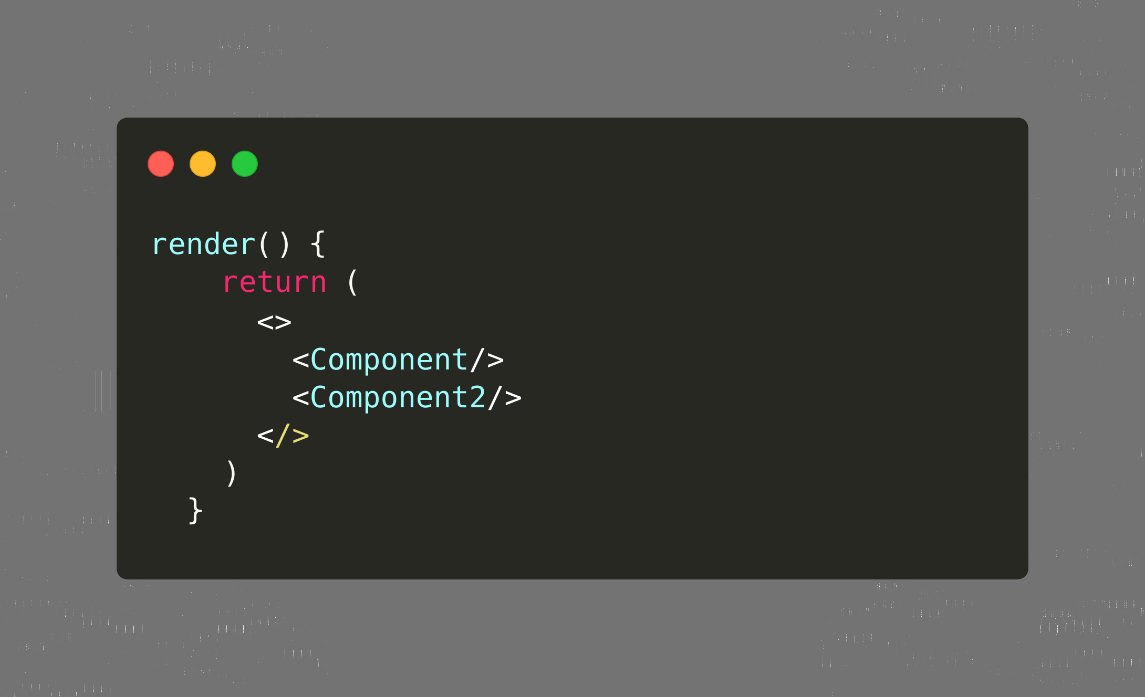
como usar?

Slide 19
{context API}

Slide 20
o que é Context API?
Em React, props são passadas de cima para baixo (de pai para filho). Em certos cenários, principalmente em uma aplicação muito grande, props utilizadas por muitos componentes podem dar um pouco de dor de cabeça para controlar. A context API fornece a forma de compartilhar dados como esses, entre todos componentes da mesma árvore de componentes, sem precisar passar explicitamente props entre cada nível.

Slide 21
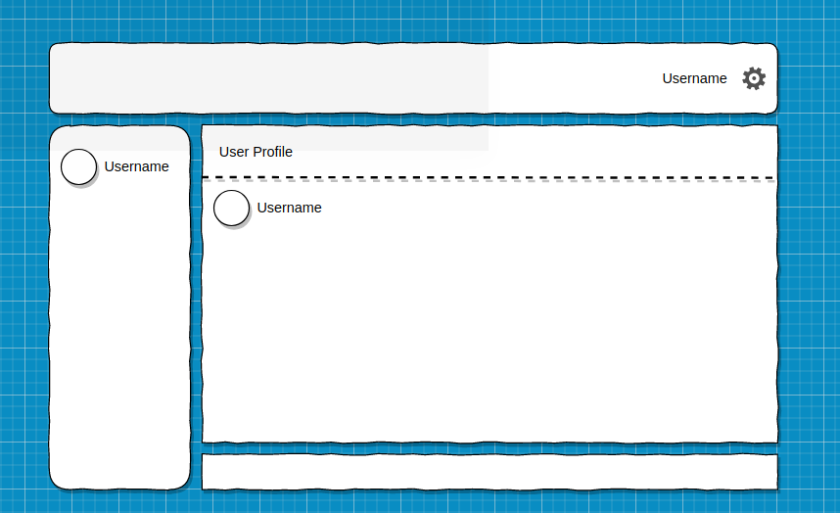

Slide 22
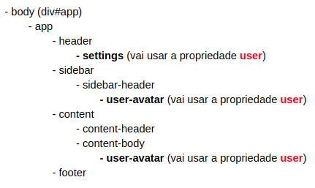

Slide 23
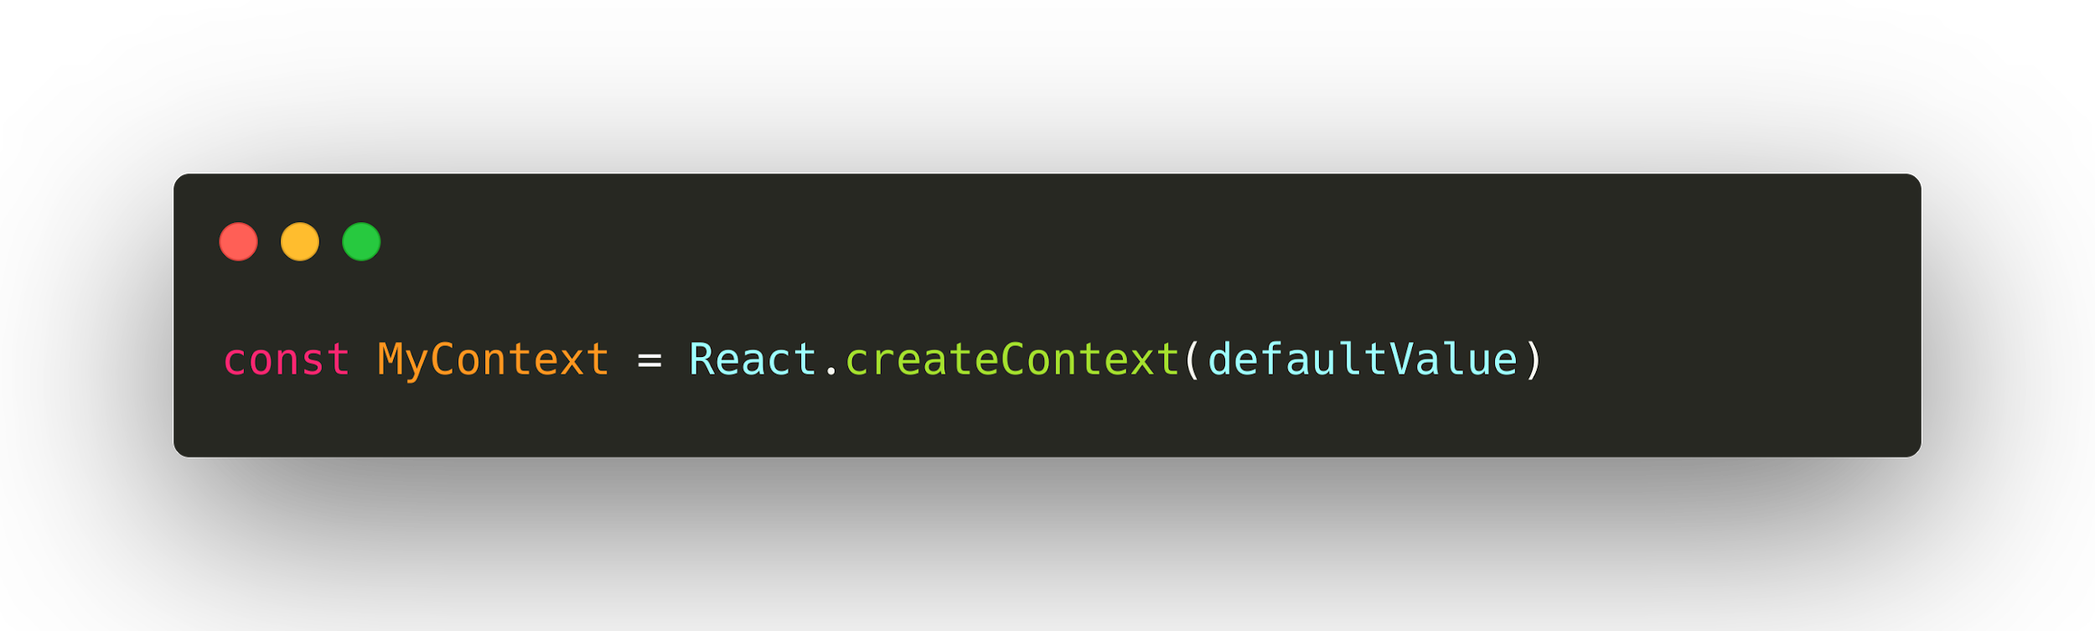
como usar?
primeiro criamos um contexto com createContext(string|object), recebe como arg o valor default do contexto.

Slide 24
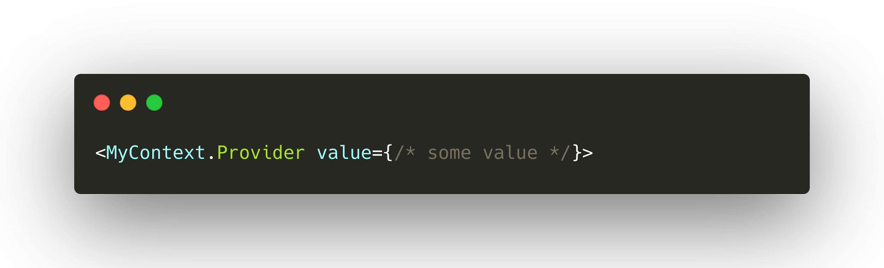
como usar?
todo objeto contexto vem com um componente Provider que permite com que os componentes que “assinam” esse contexto possam acessar suas mudanças

Slide 25
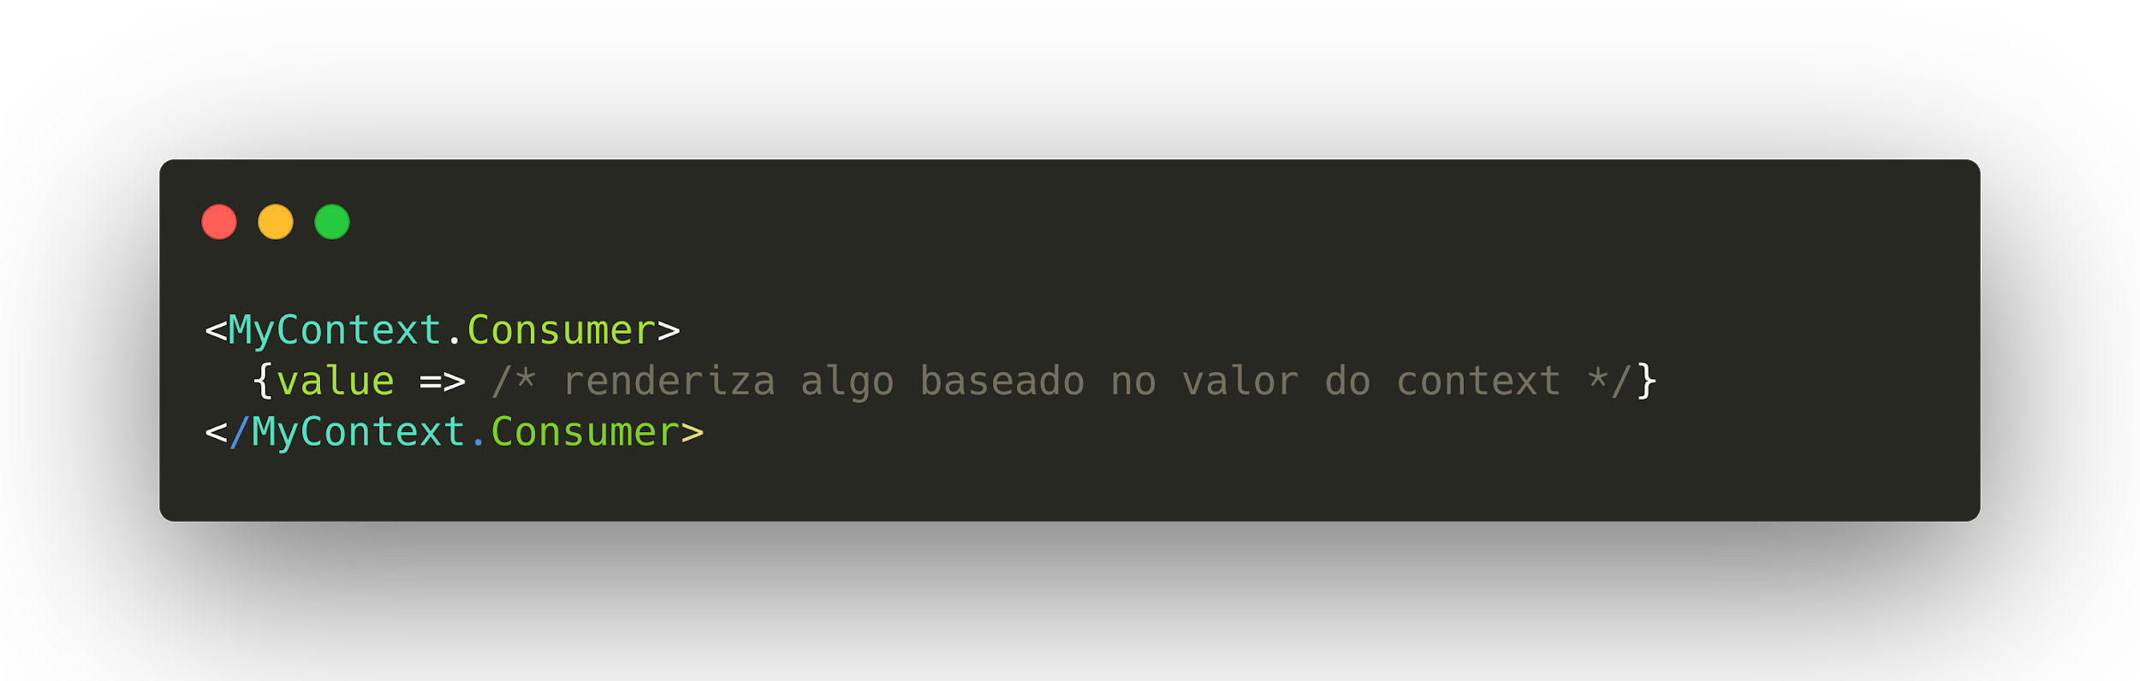
como usar?
é o componente que consome o contexto fornecido pelo provider.

Slide 26

Exercício

Slide 27
{PropTypes}

Slide 28
o que é?
Auxilia na documentação e validação das propriedades que um componente recebe.

Slide 29
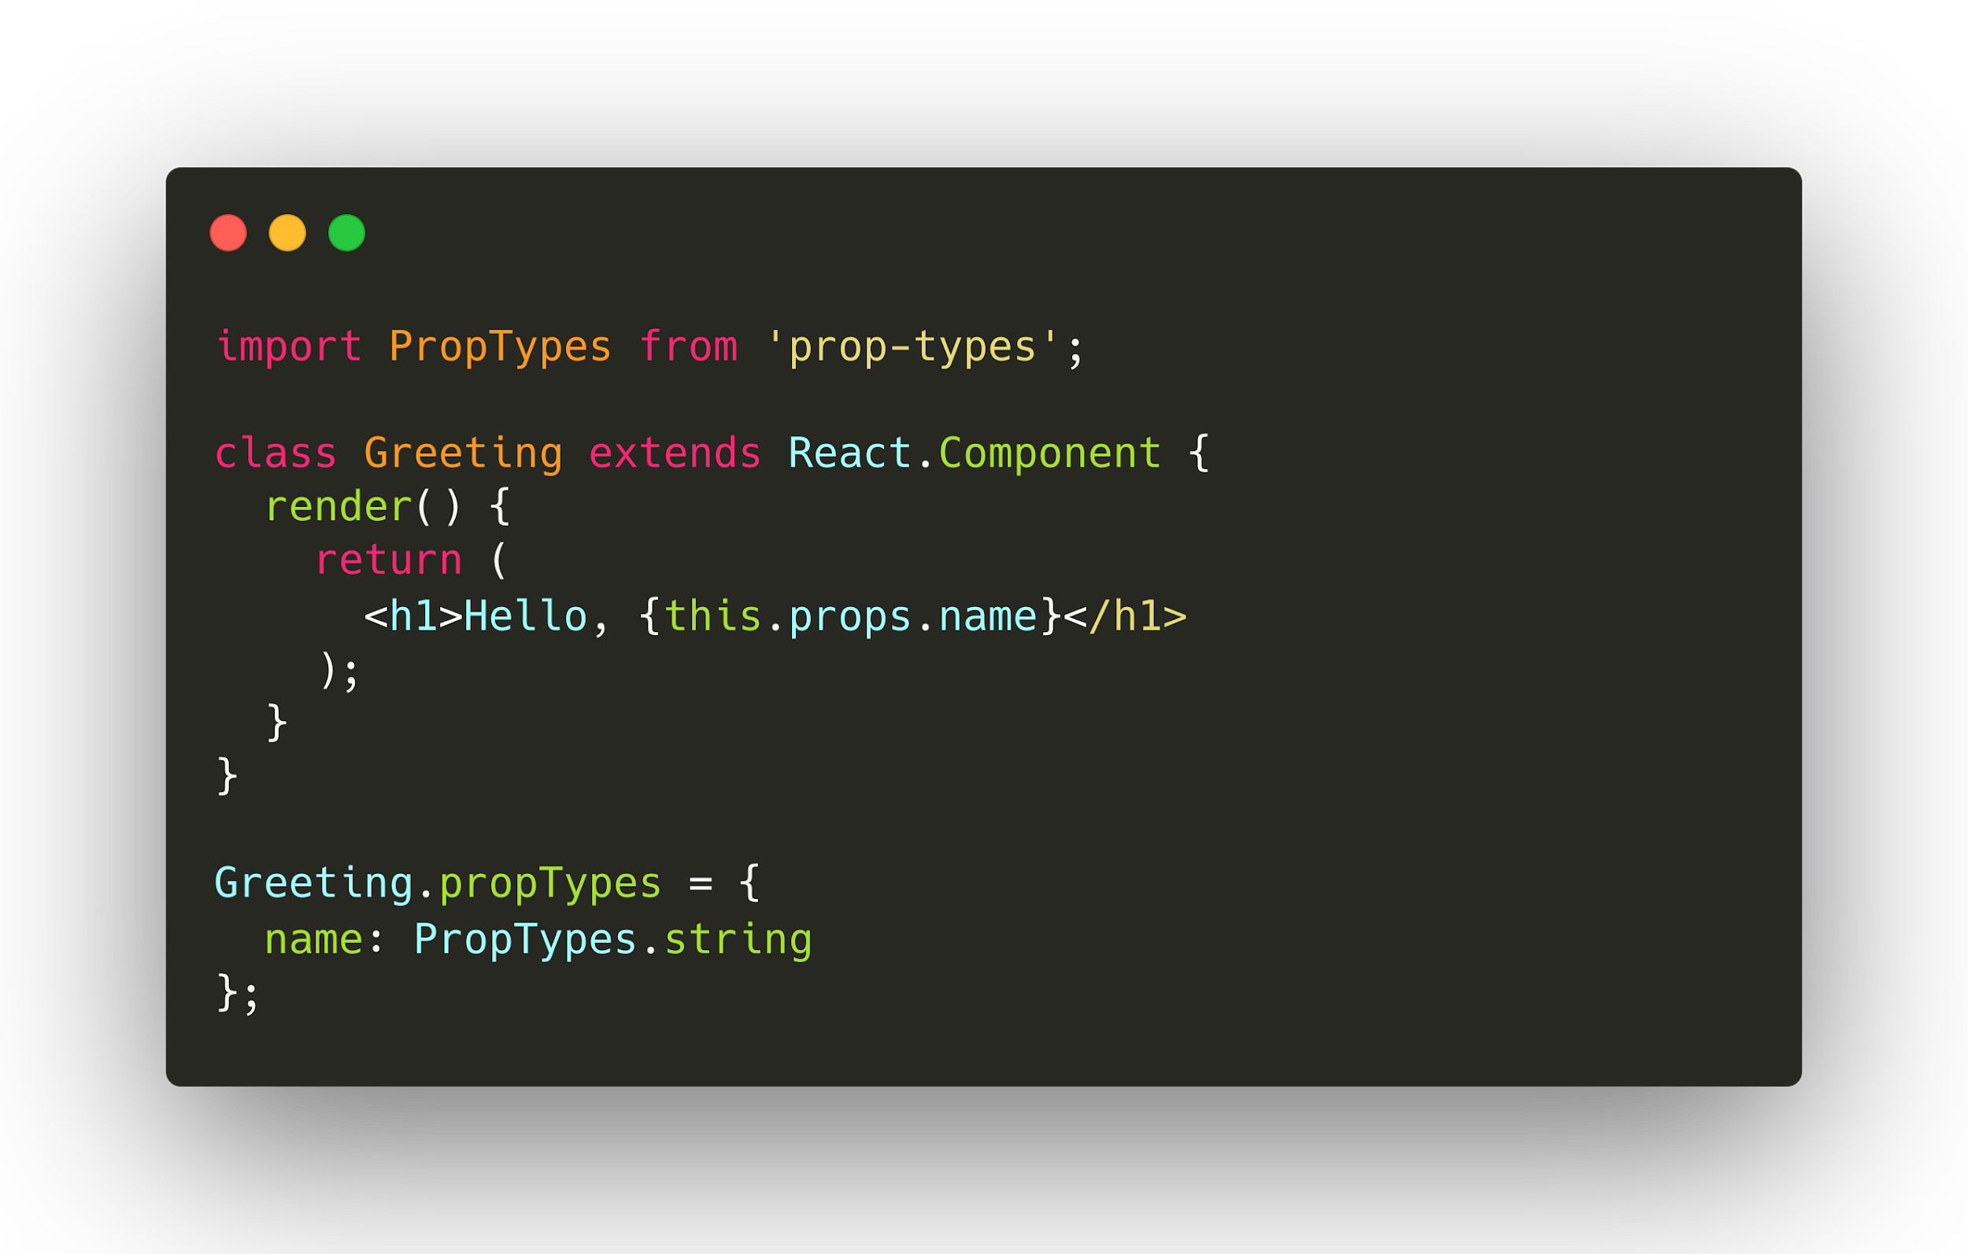

Slide 30
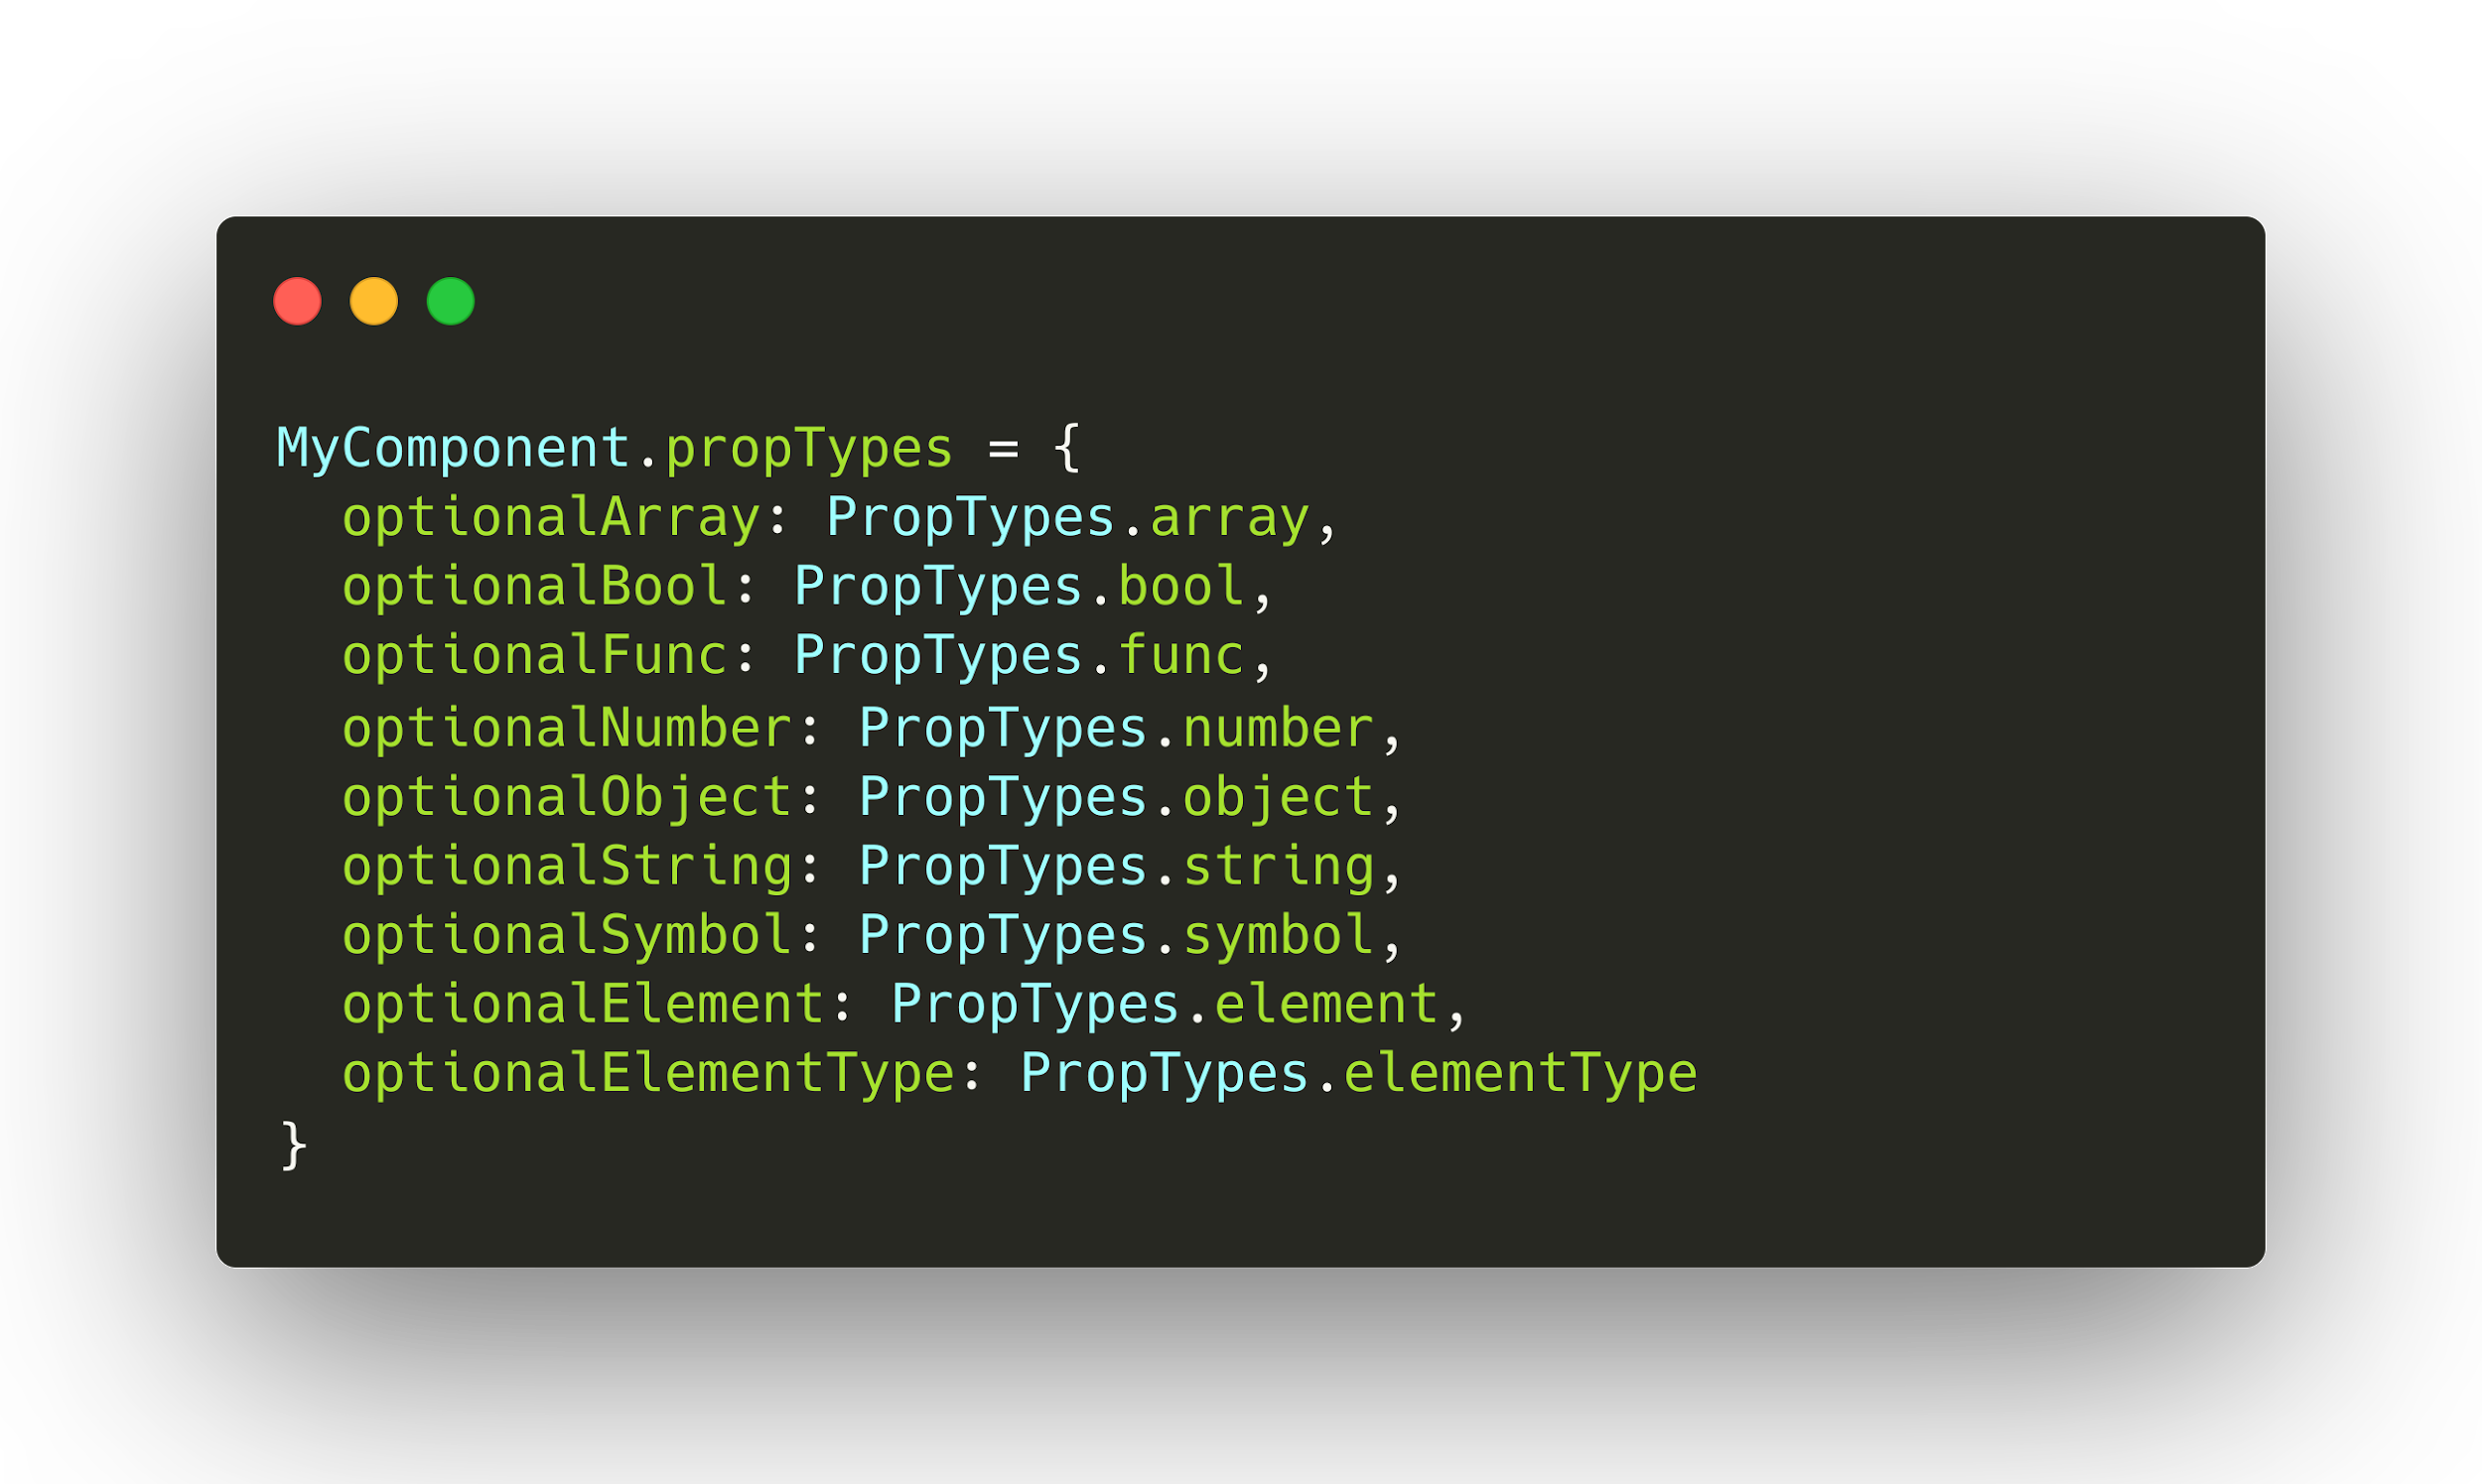

Slide 31
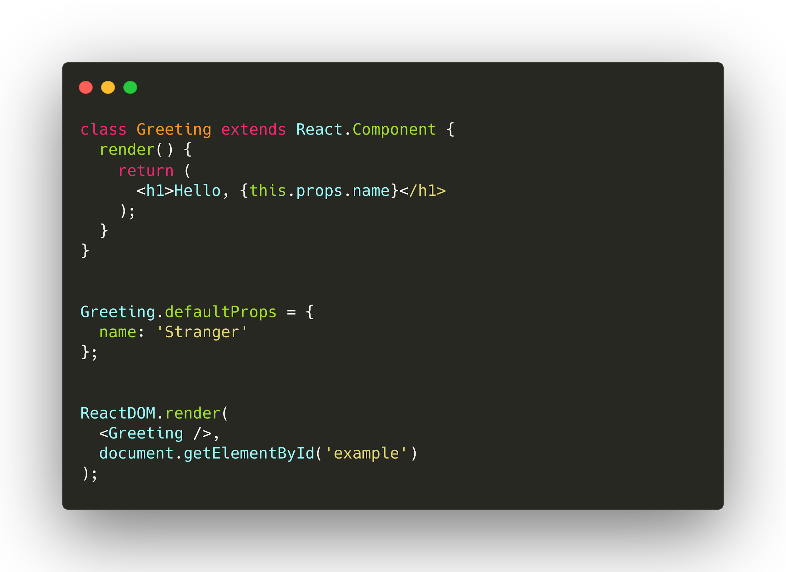

Slide 32
{componentes controlados e não controlados}

Slide 33
o que são?
Componentes controlados possuem seu valores manipulado pelo React e componentes não controlados são manipulados apenas pela DOM.

Slide 34
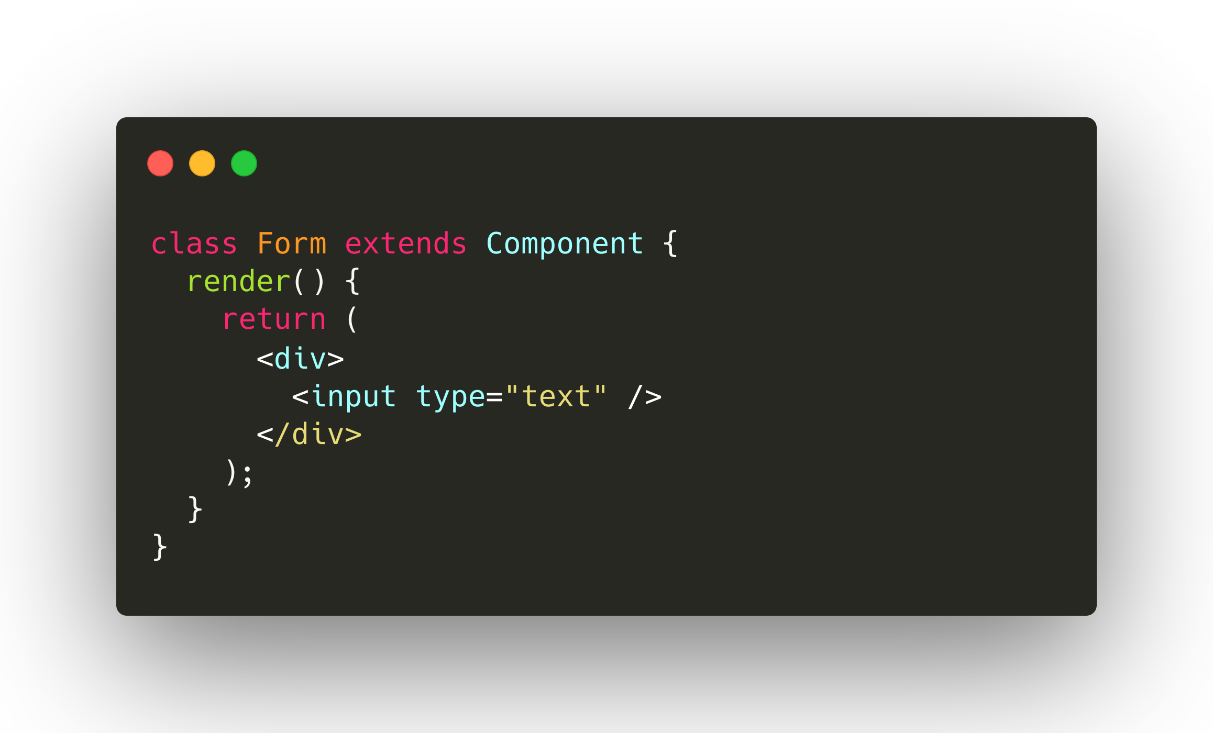
componentes não controlados

Slide 35
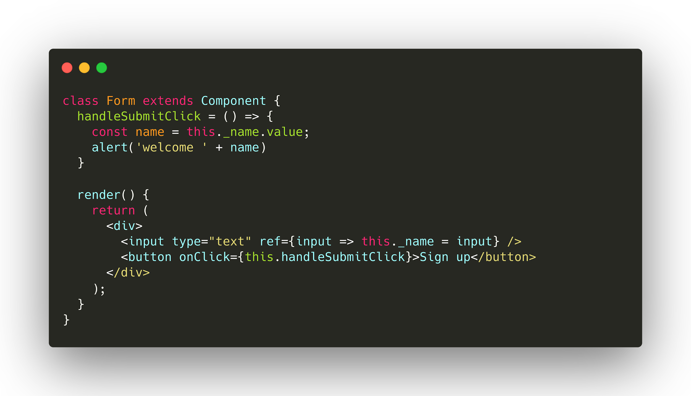
componentes não controlados

Slide 36
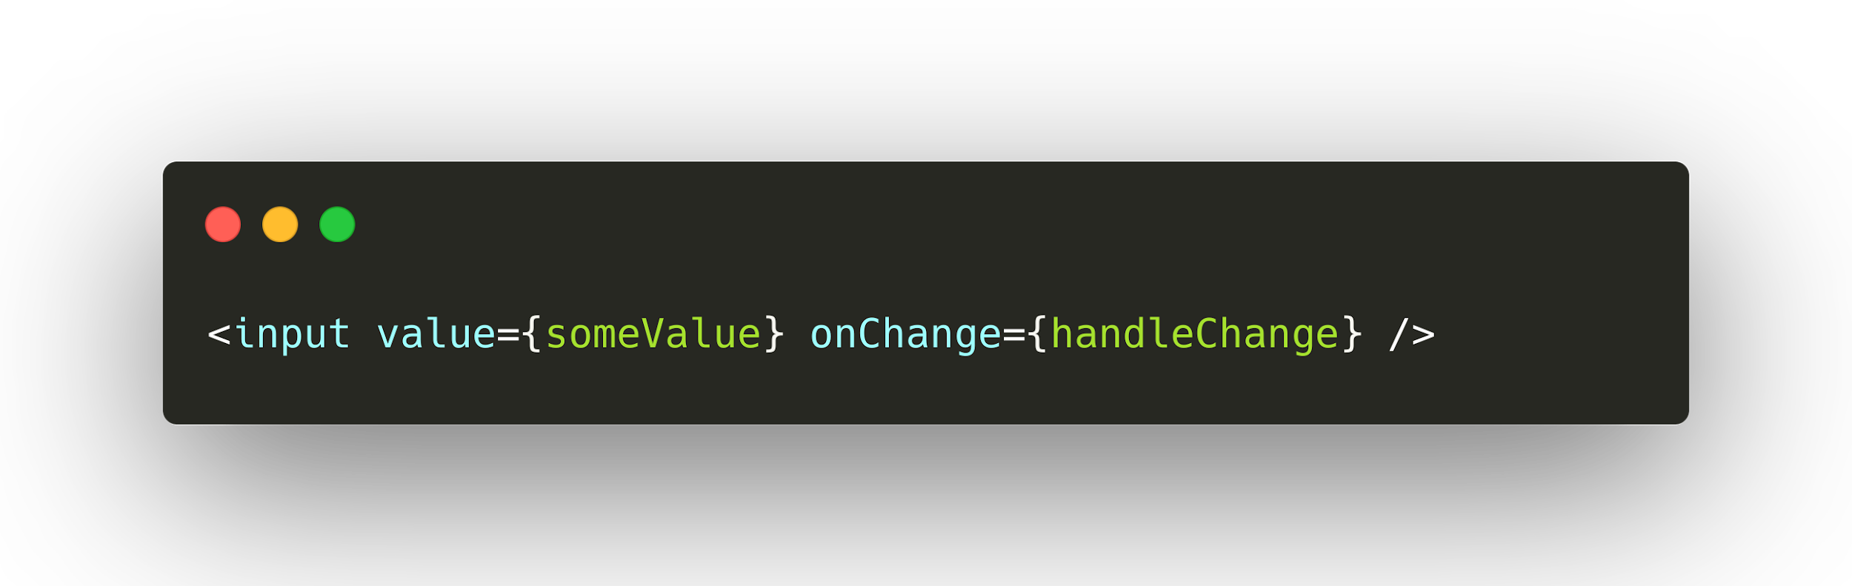
componentes controlados

Slide 37
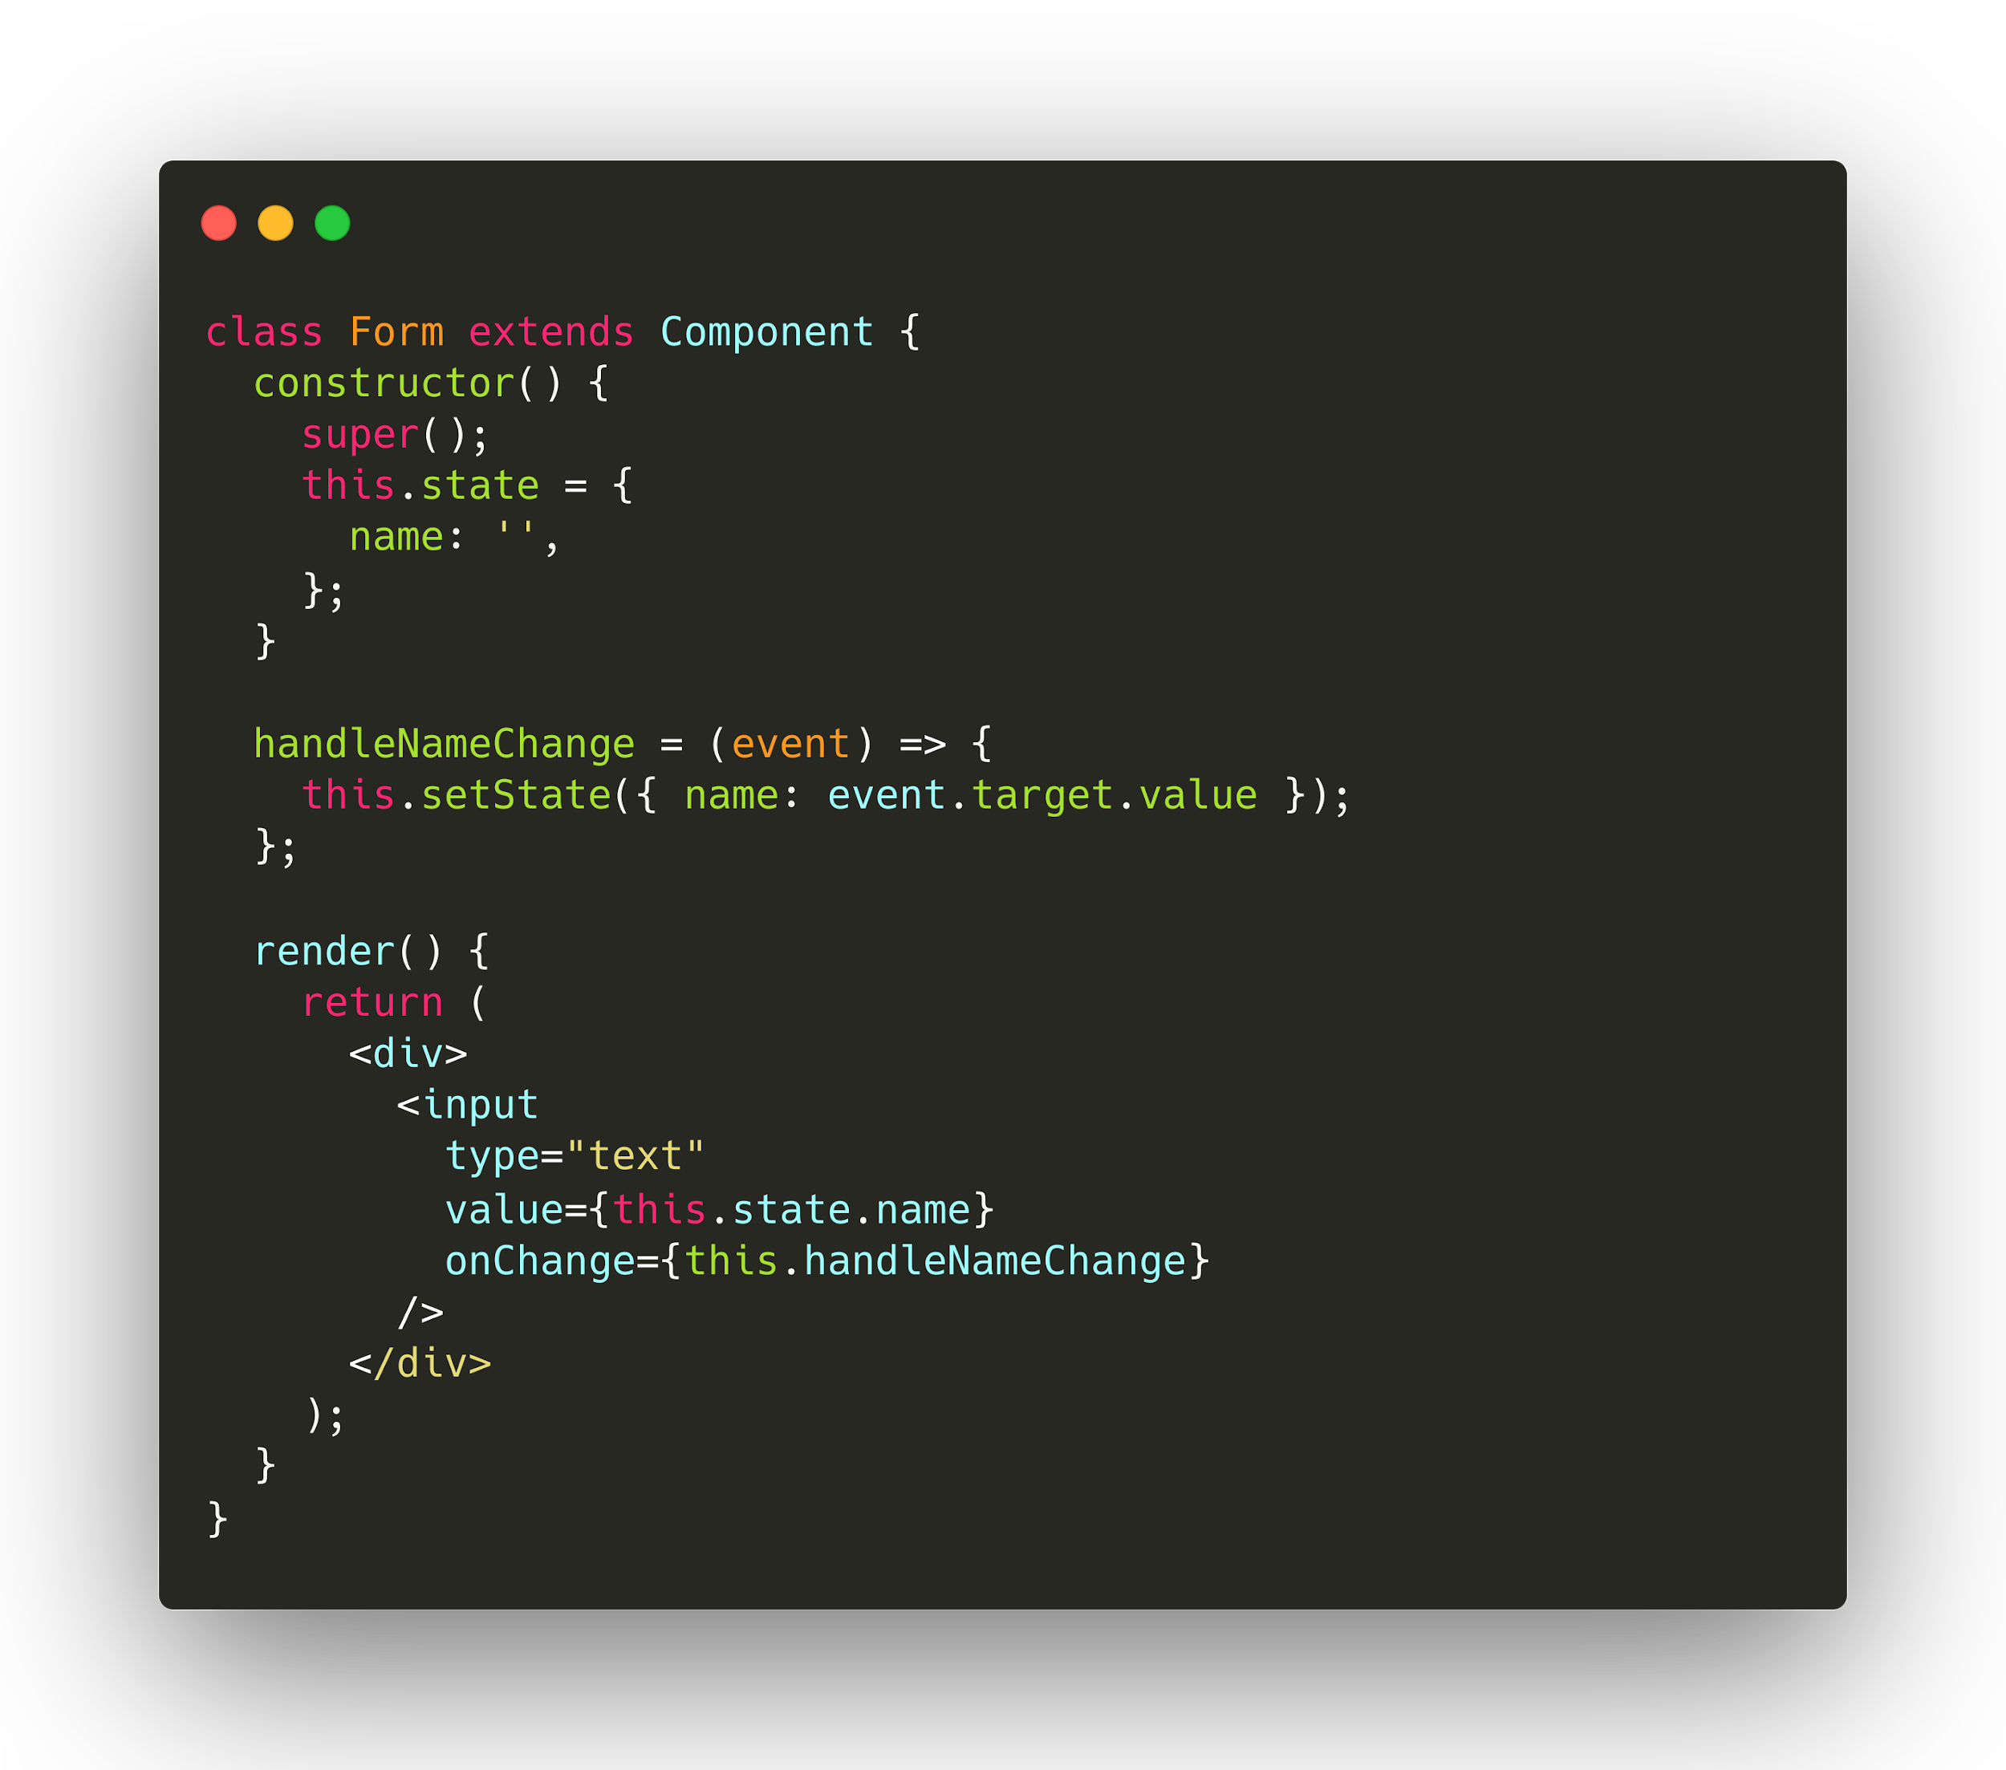

Slide 38
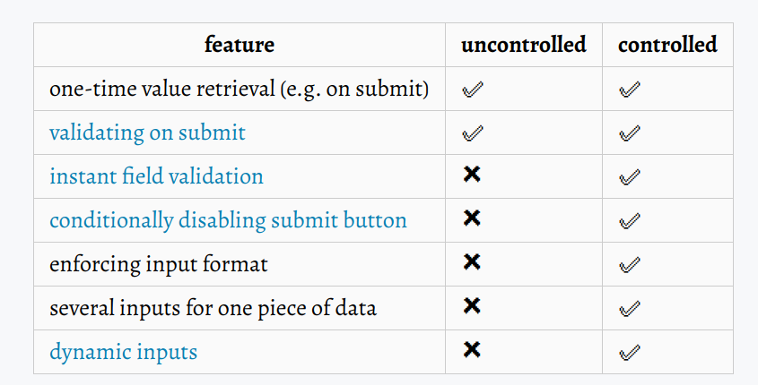
qual eu uso?

Slide 39
{Redux}

Slide 40
o que é Redux?
Redux simplifica a evolução de estados em uma aplicação quando há múltiplos estados para controlar e muitos componentes que precisam atualizar ou se inscrever nessa evolução, tirando a responsabilidade de cada componente de guardar o estado e passando para uma centralizada e única Store.

Slide 41
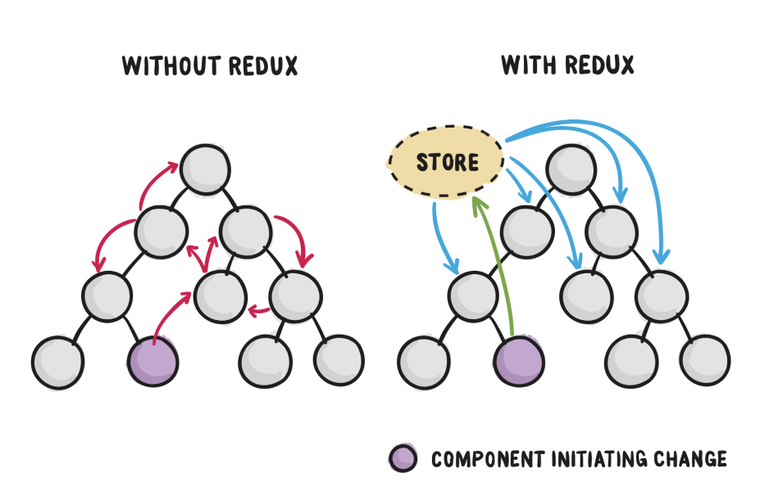

Slide 42
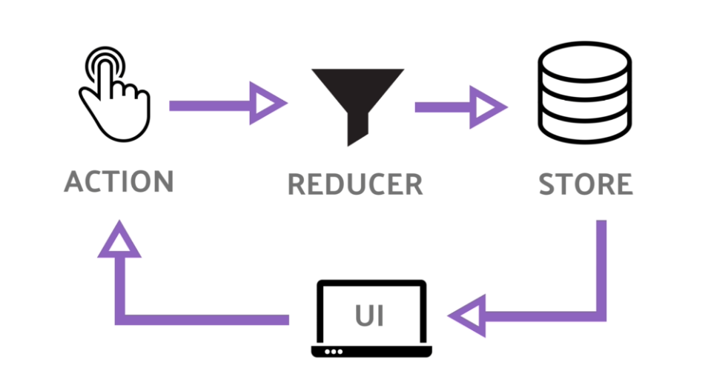

Slide 43
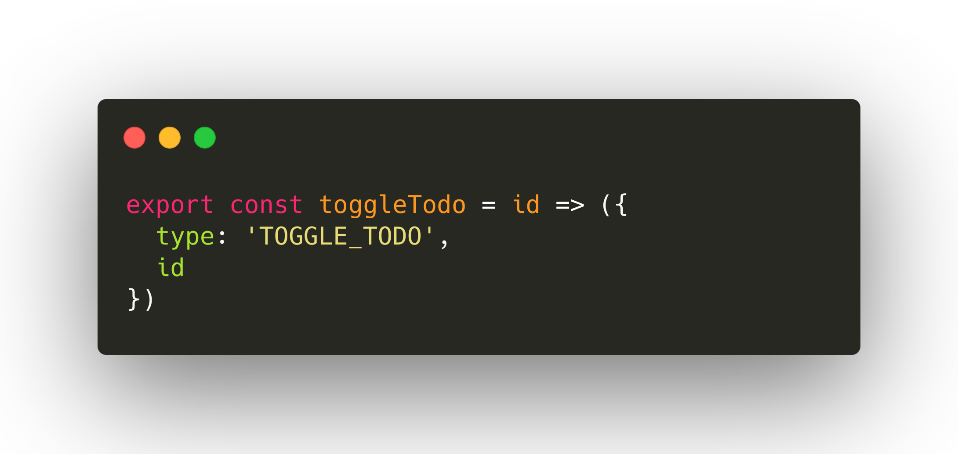
como usar?
actions: objetos com dados que são enviados da sua aplicação para a Store. Elas são a única fonte de informação para a Store. Você manda eles para a store usando: store.dispatch().

Slide 44
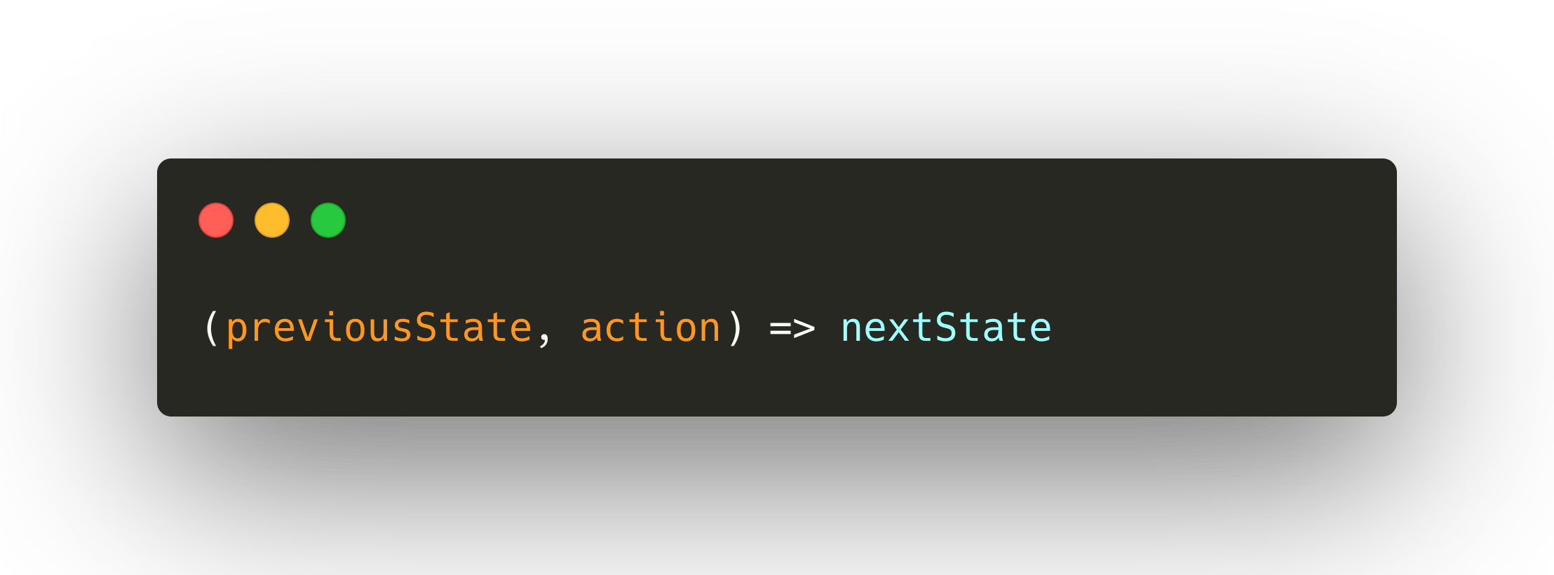
como usar?
reducers: eles executam a ação que altera o estado da aplicação em resposta a action enviada para a Store.

Slide 45

Exercício

Slide 46
o que vamos fazer?
npx create-react-app create-react-redux-app
create-react-app create-react-redux-app
npm start

Slide 47
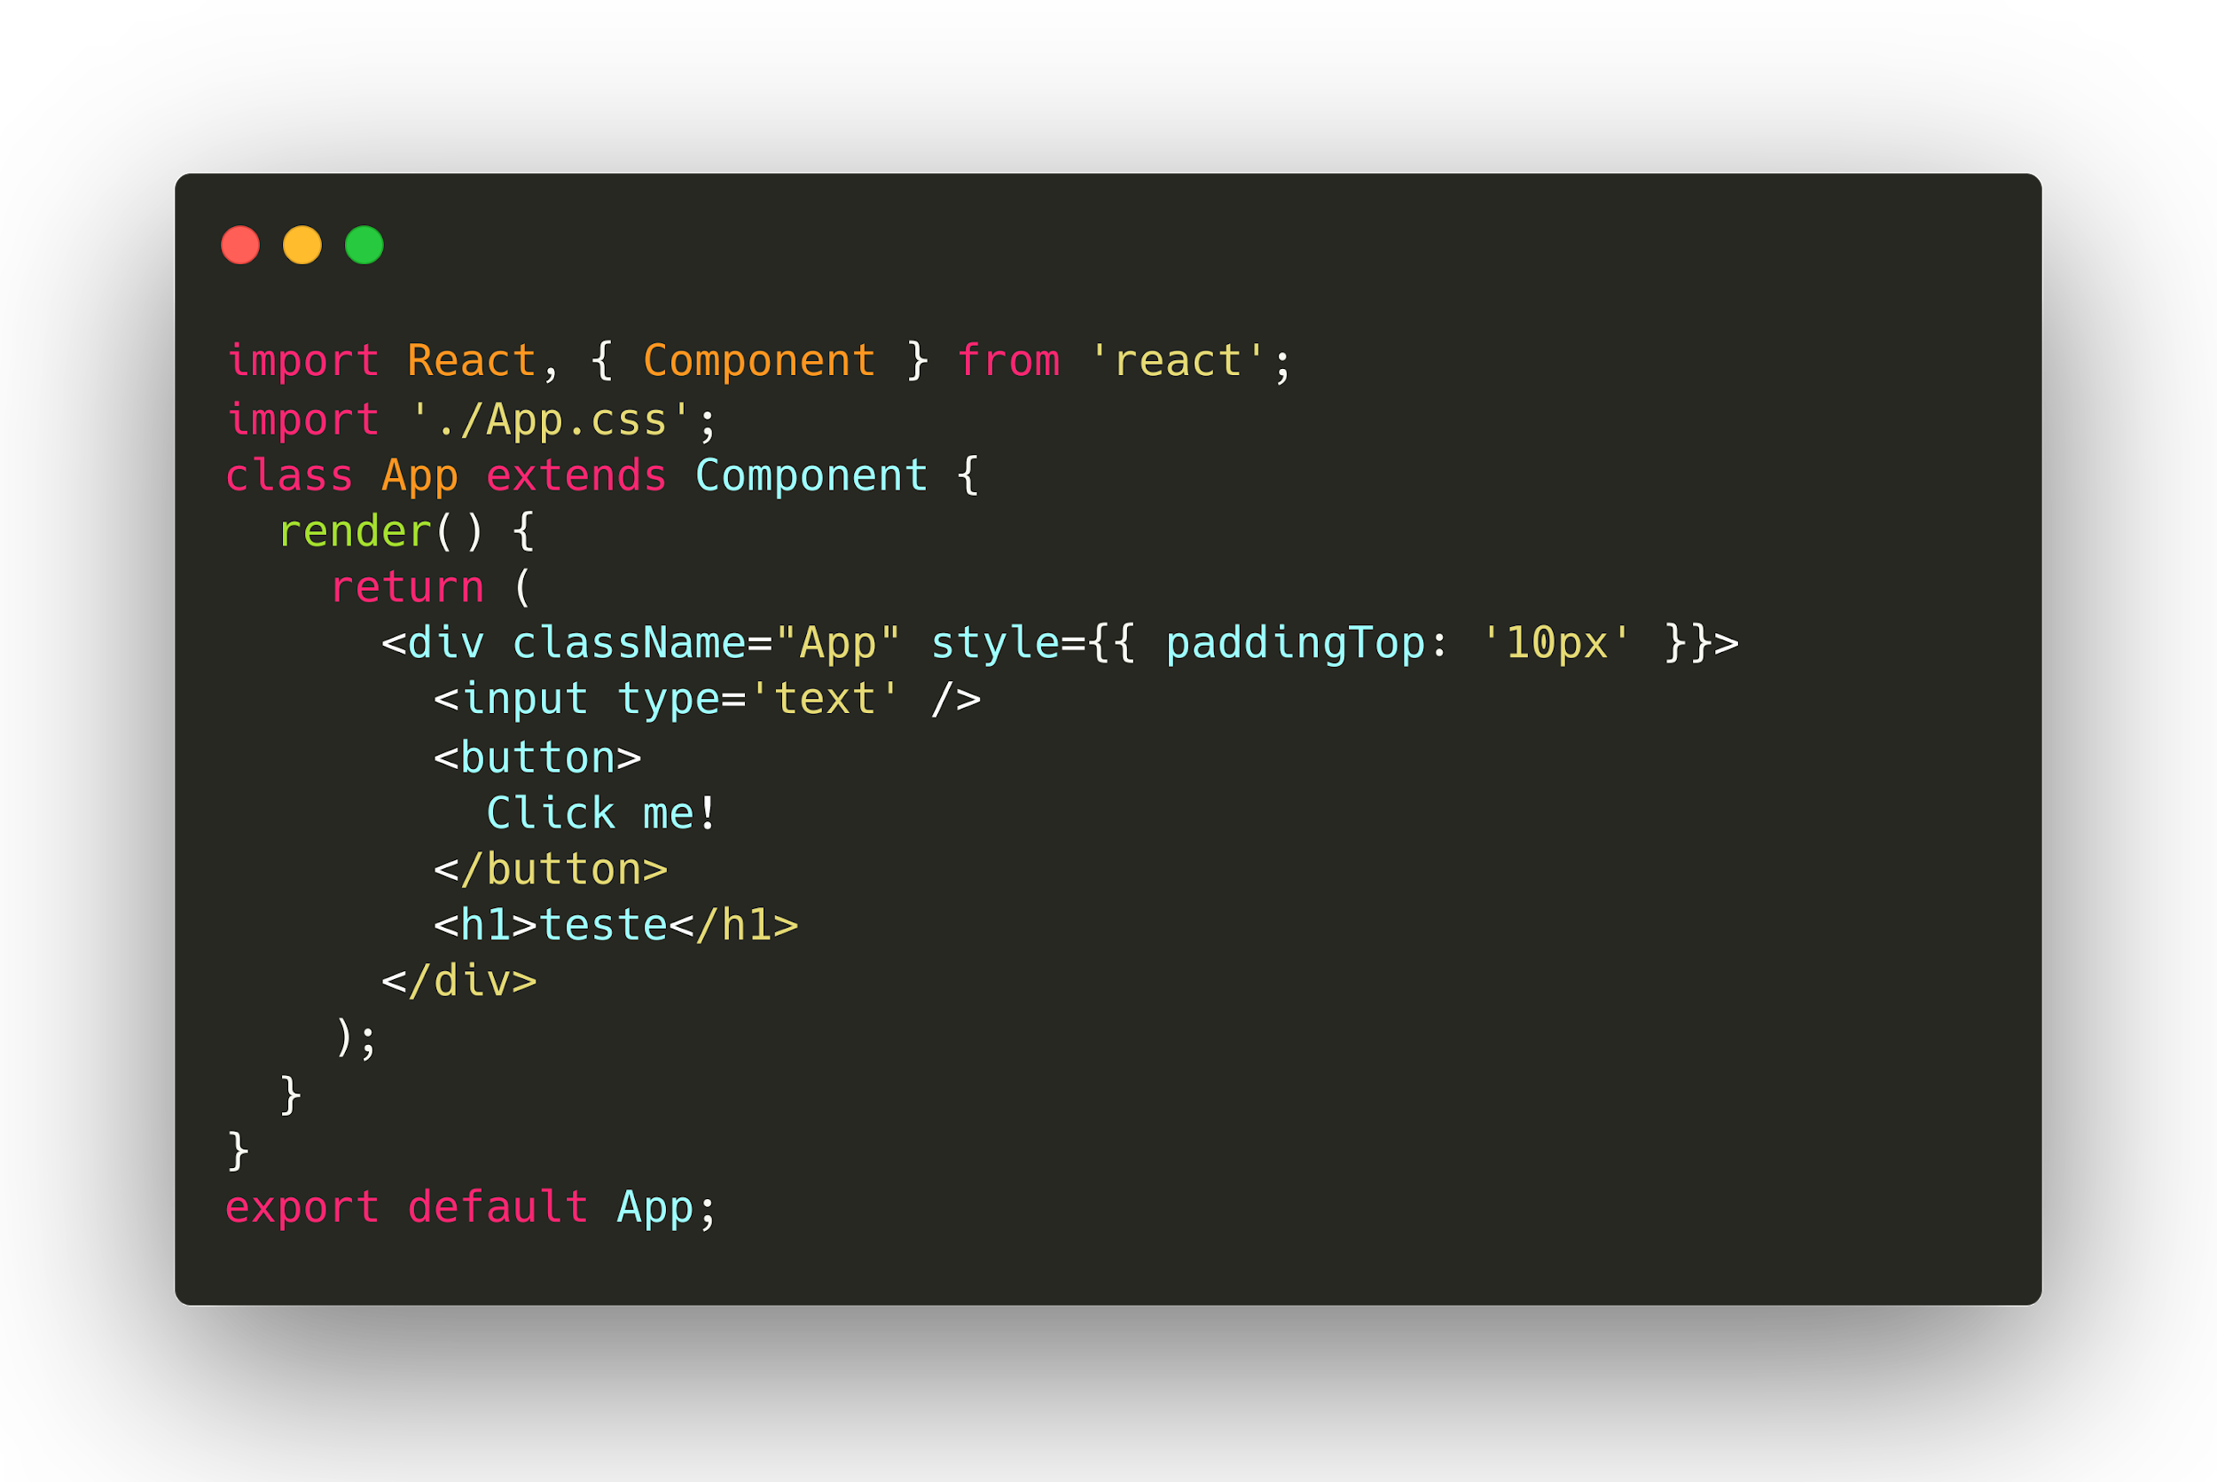
App.js

Slide 48
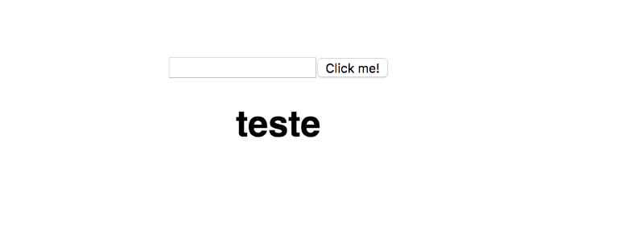

Slide 49

Instalar o Redux?
npm i -D redux react-redux

Slide 50
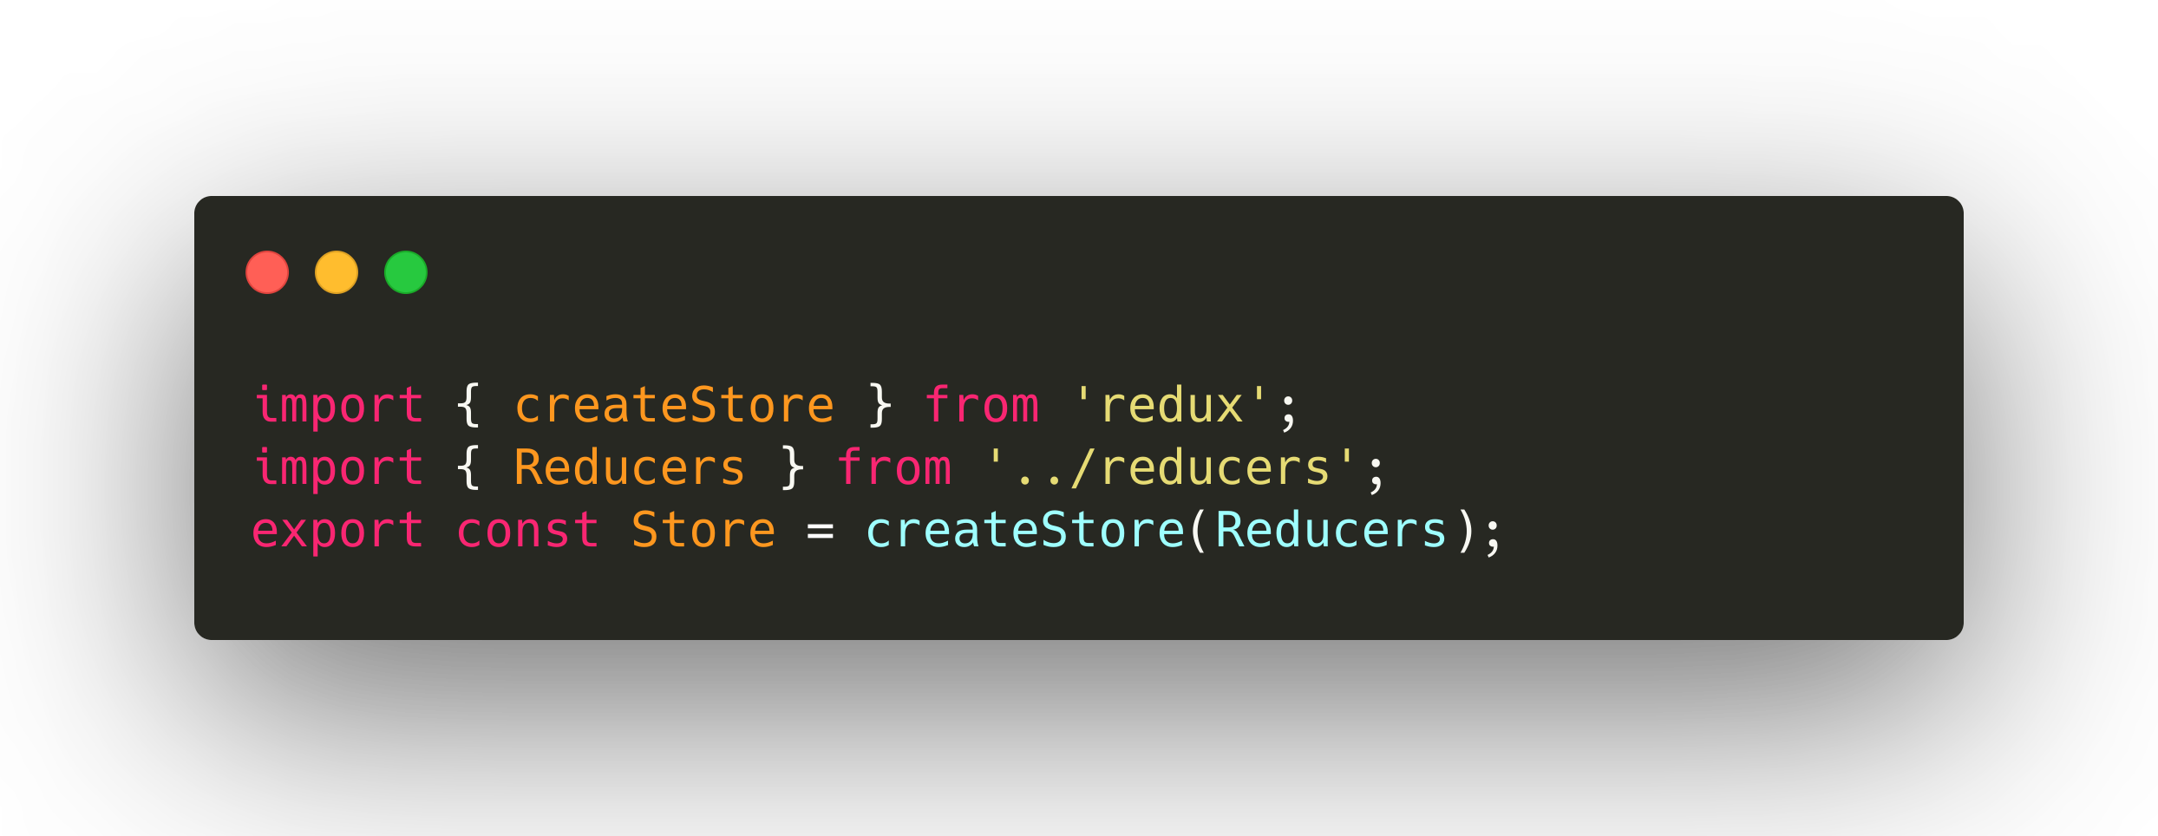
src/store/Index.js
criar a store:

Slide 51
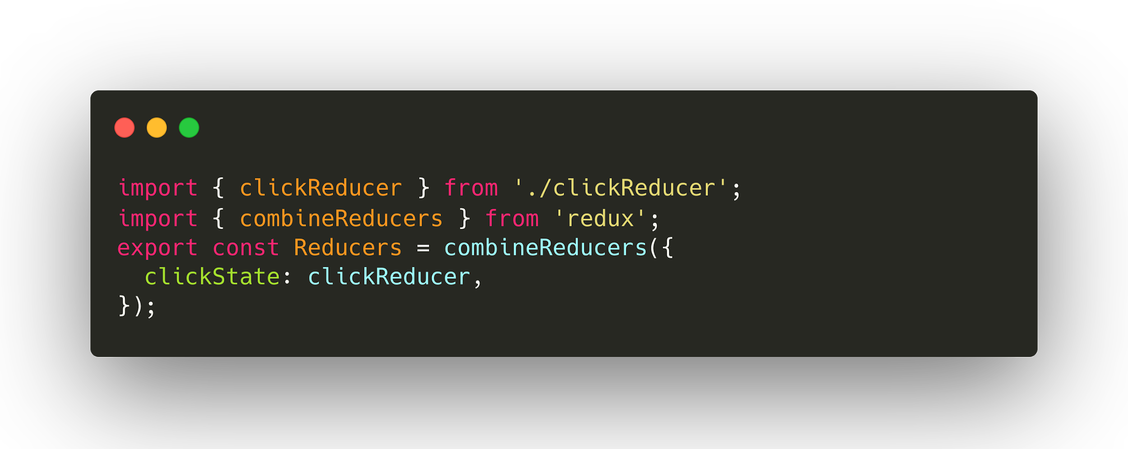
src/reducers/index.js

Slide 52
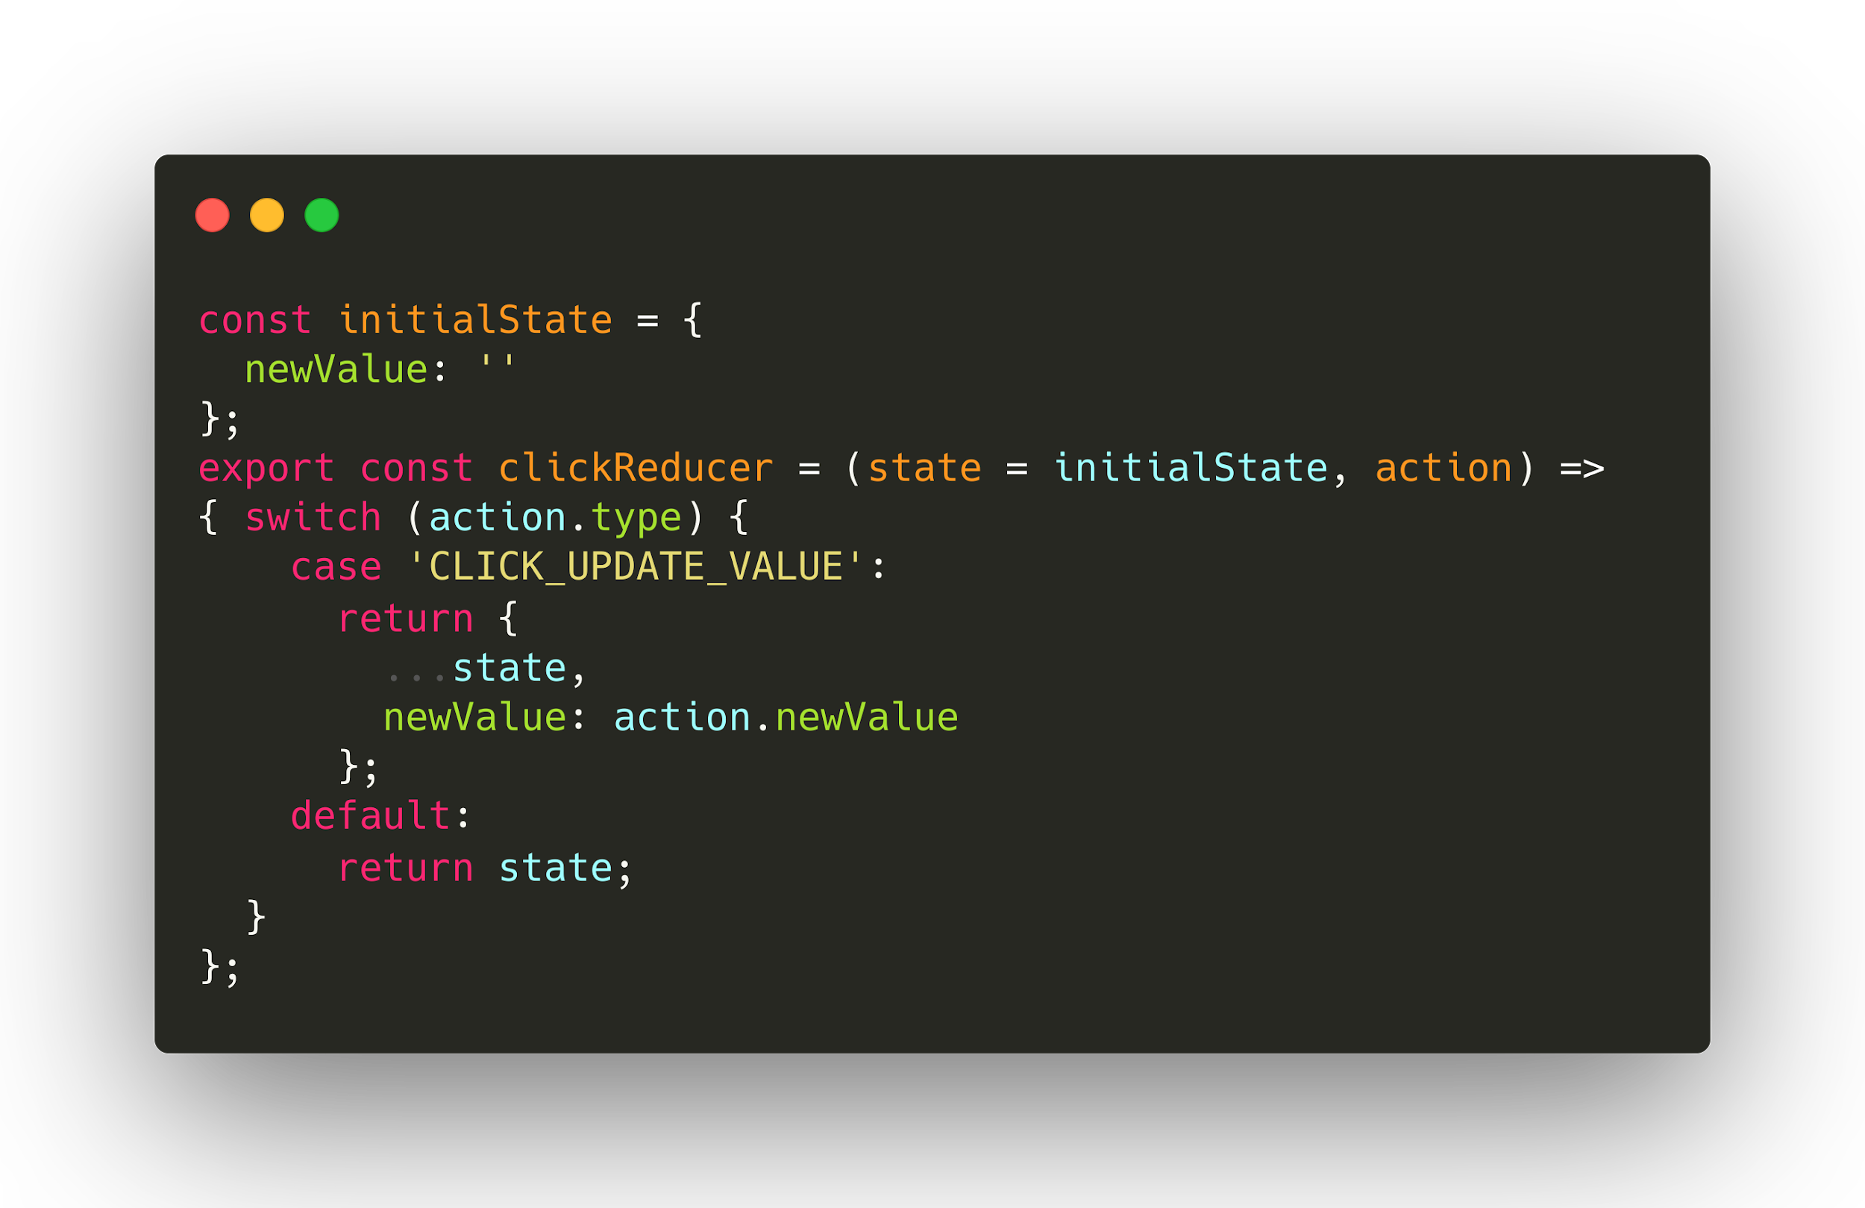
src/reducers/clickReducer.js

Slide 53
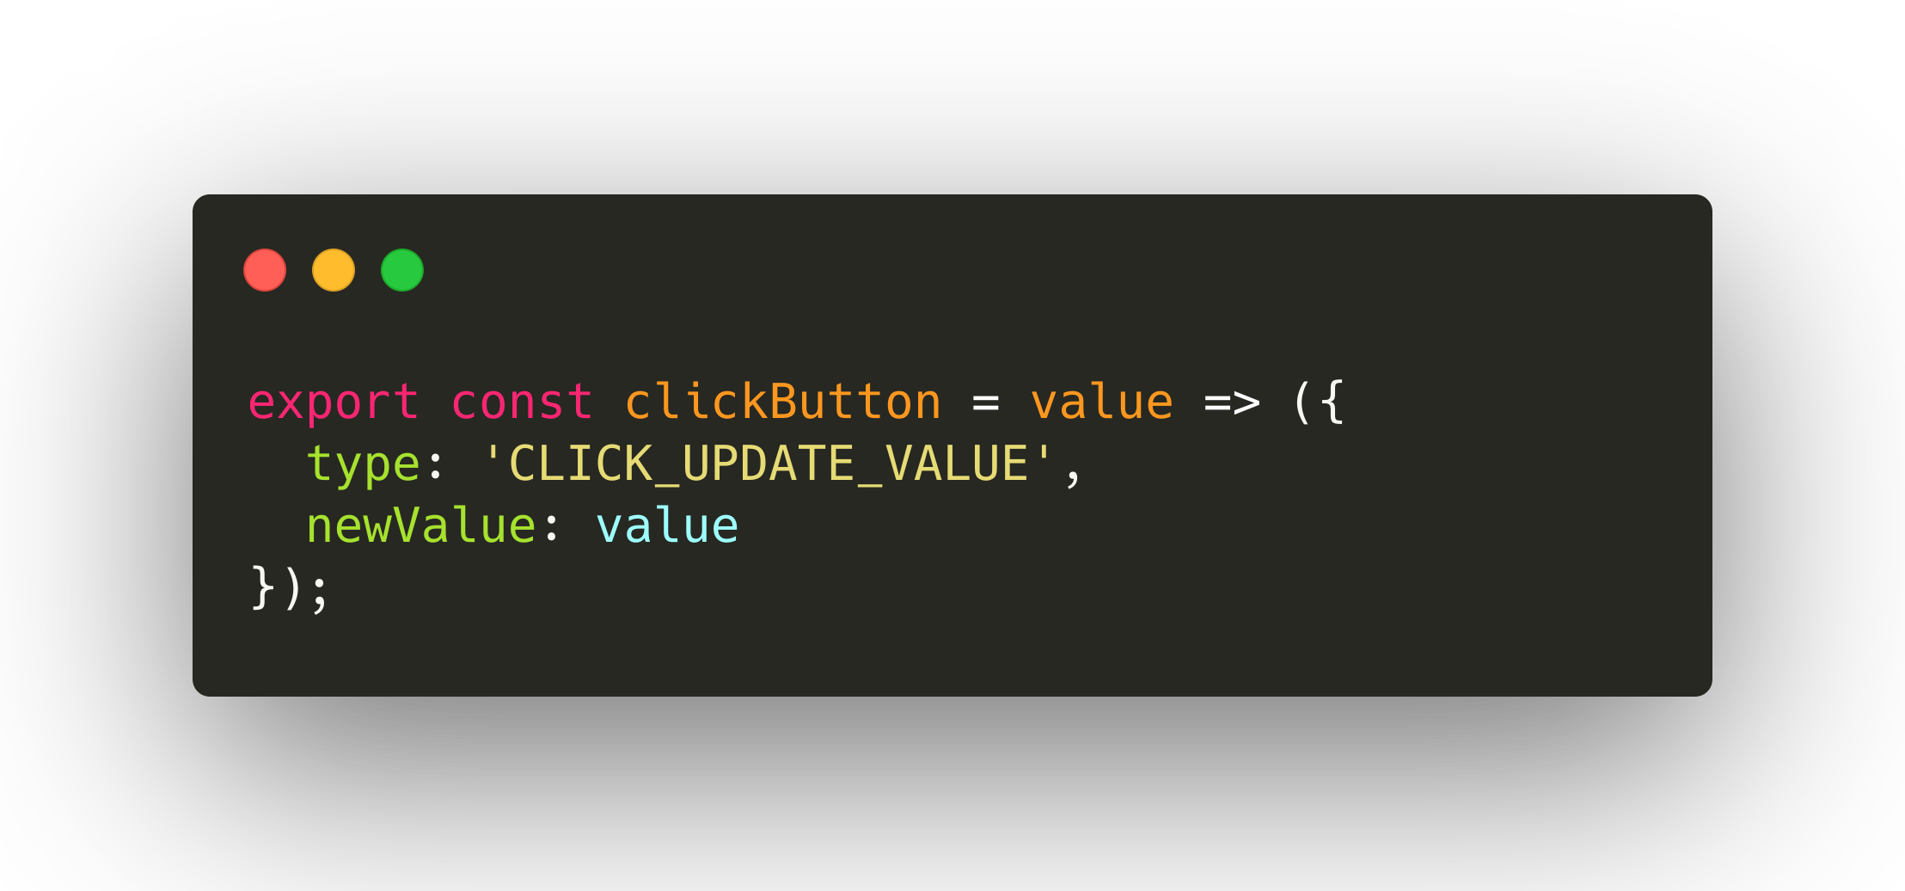
src/actions/index.js

Slide 54
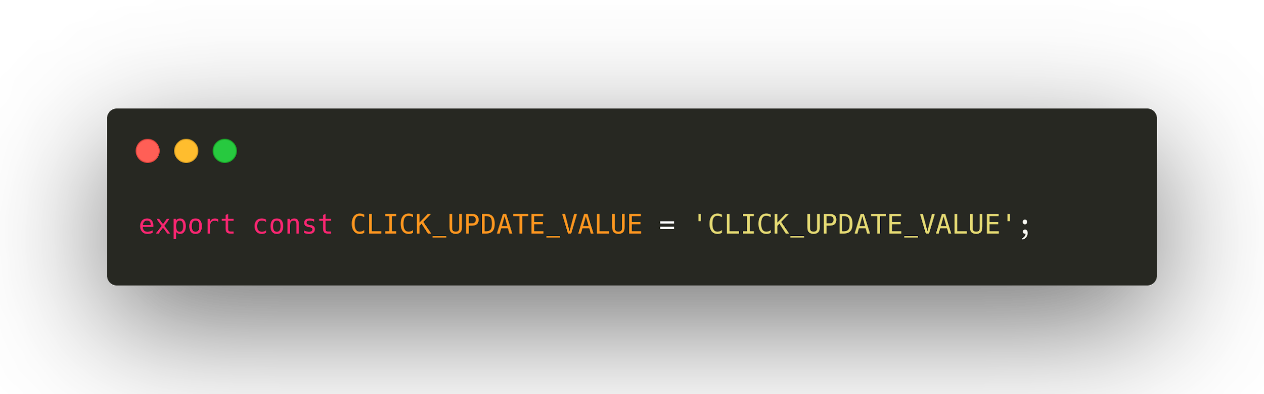
src/actions/actionsTypes.js

Slide 55
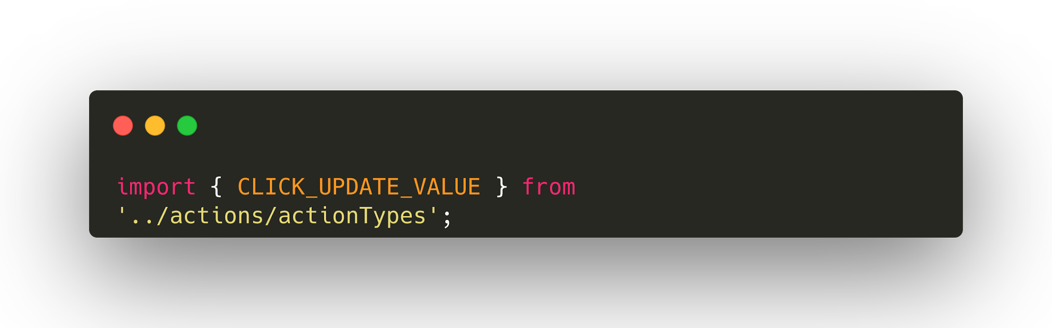
Alterar em src/actions/index.js e src/reducers/clickReducer.js

Slide 56
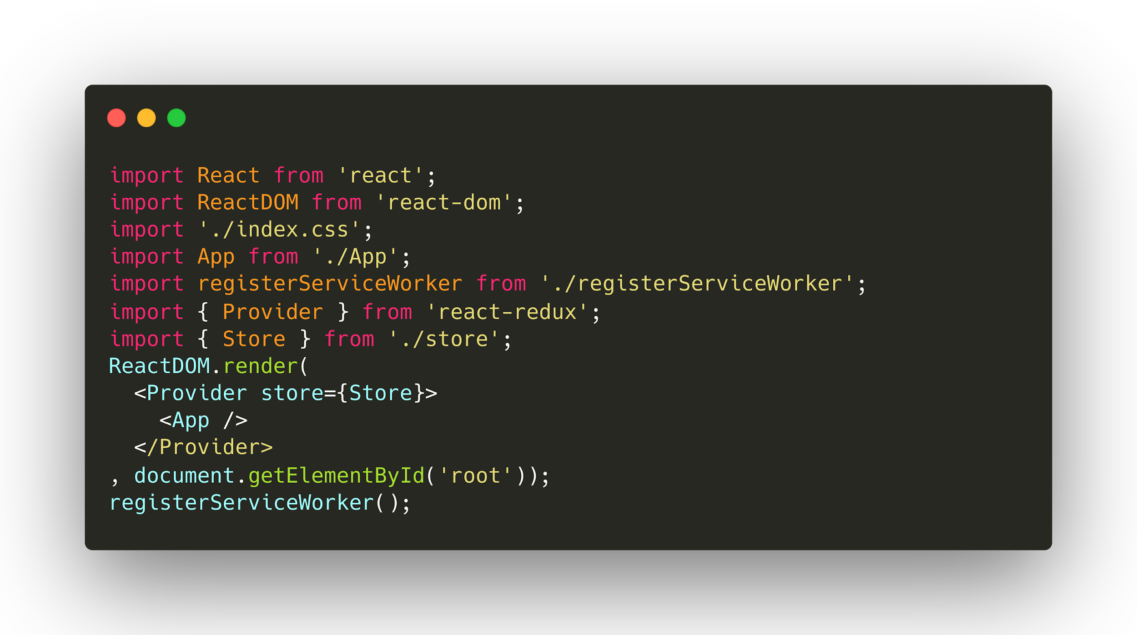
index.js

Slide 57
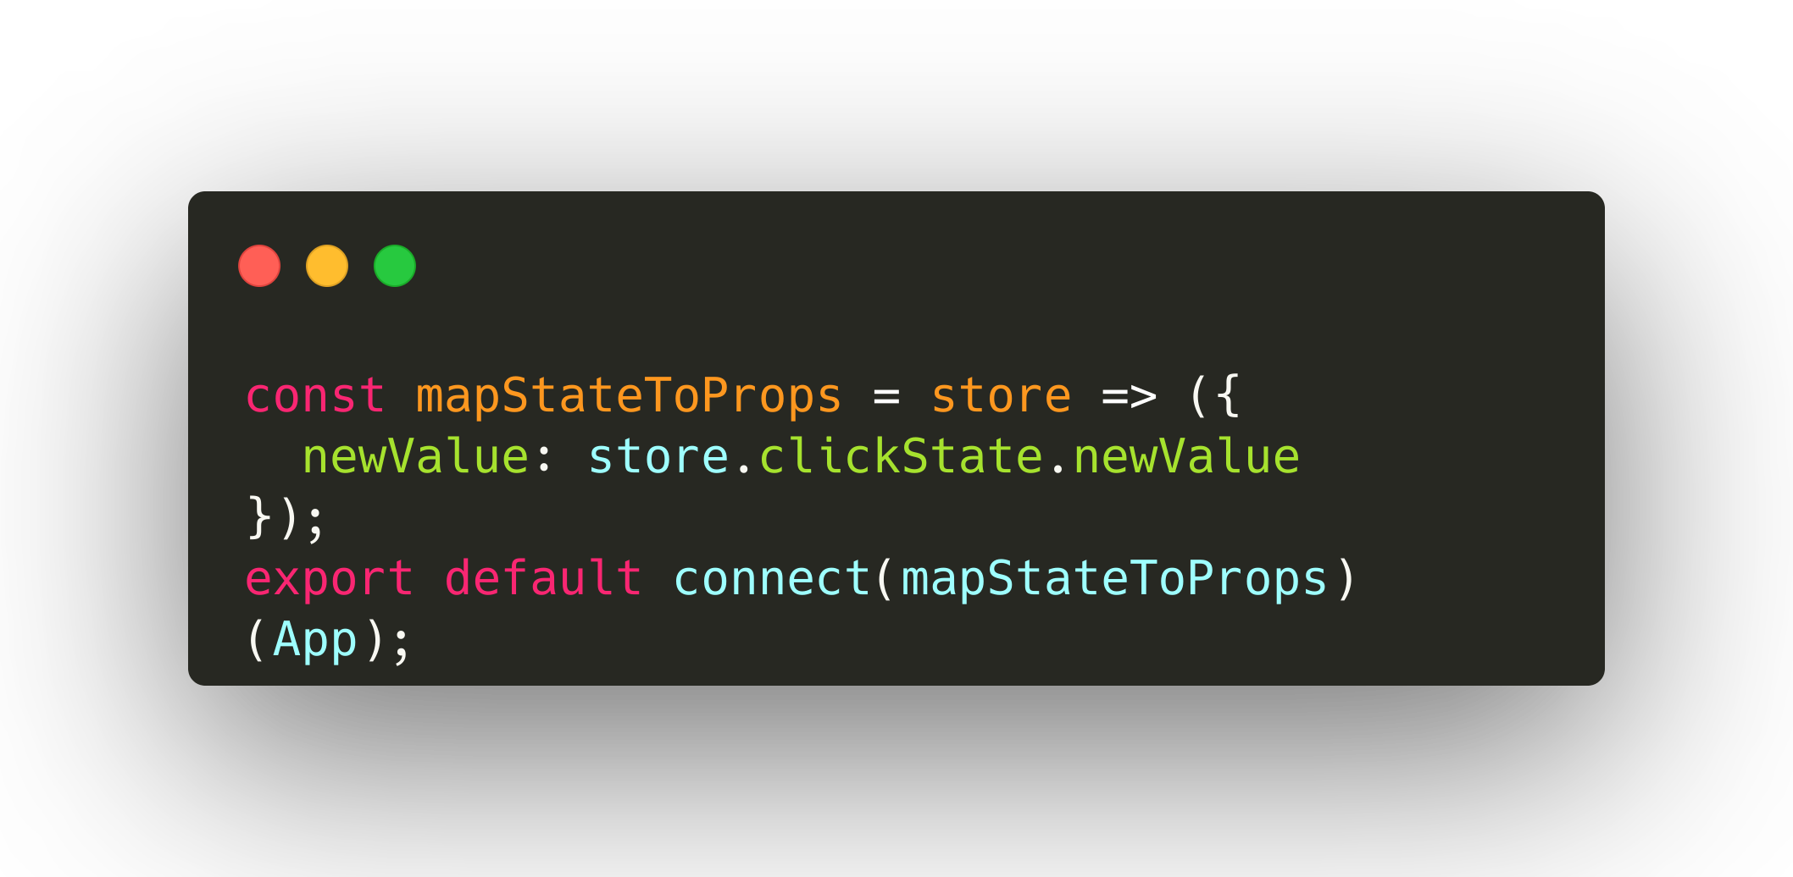
conectar o App.js com a store

Slide 58
